Slide 1
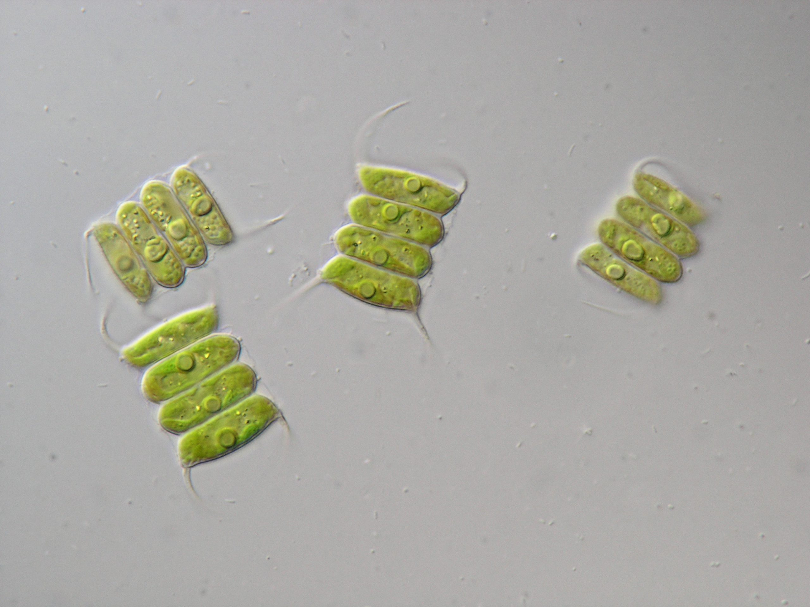
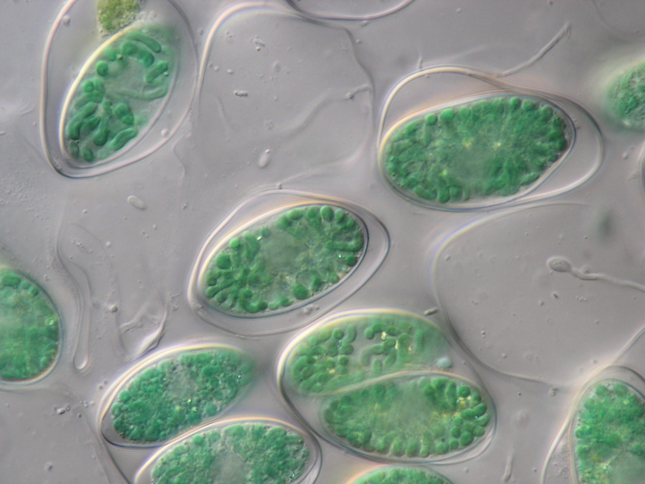
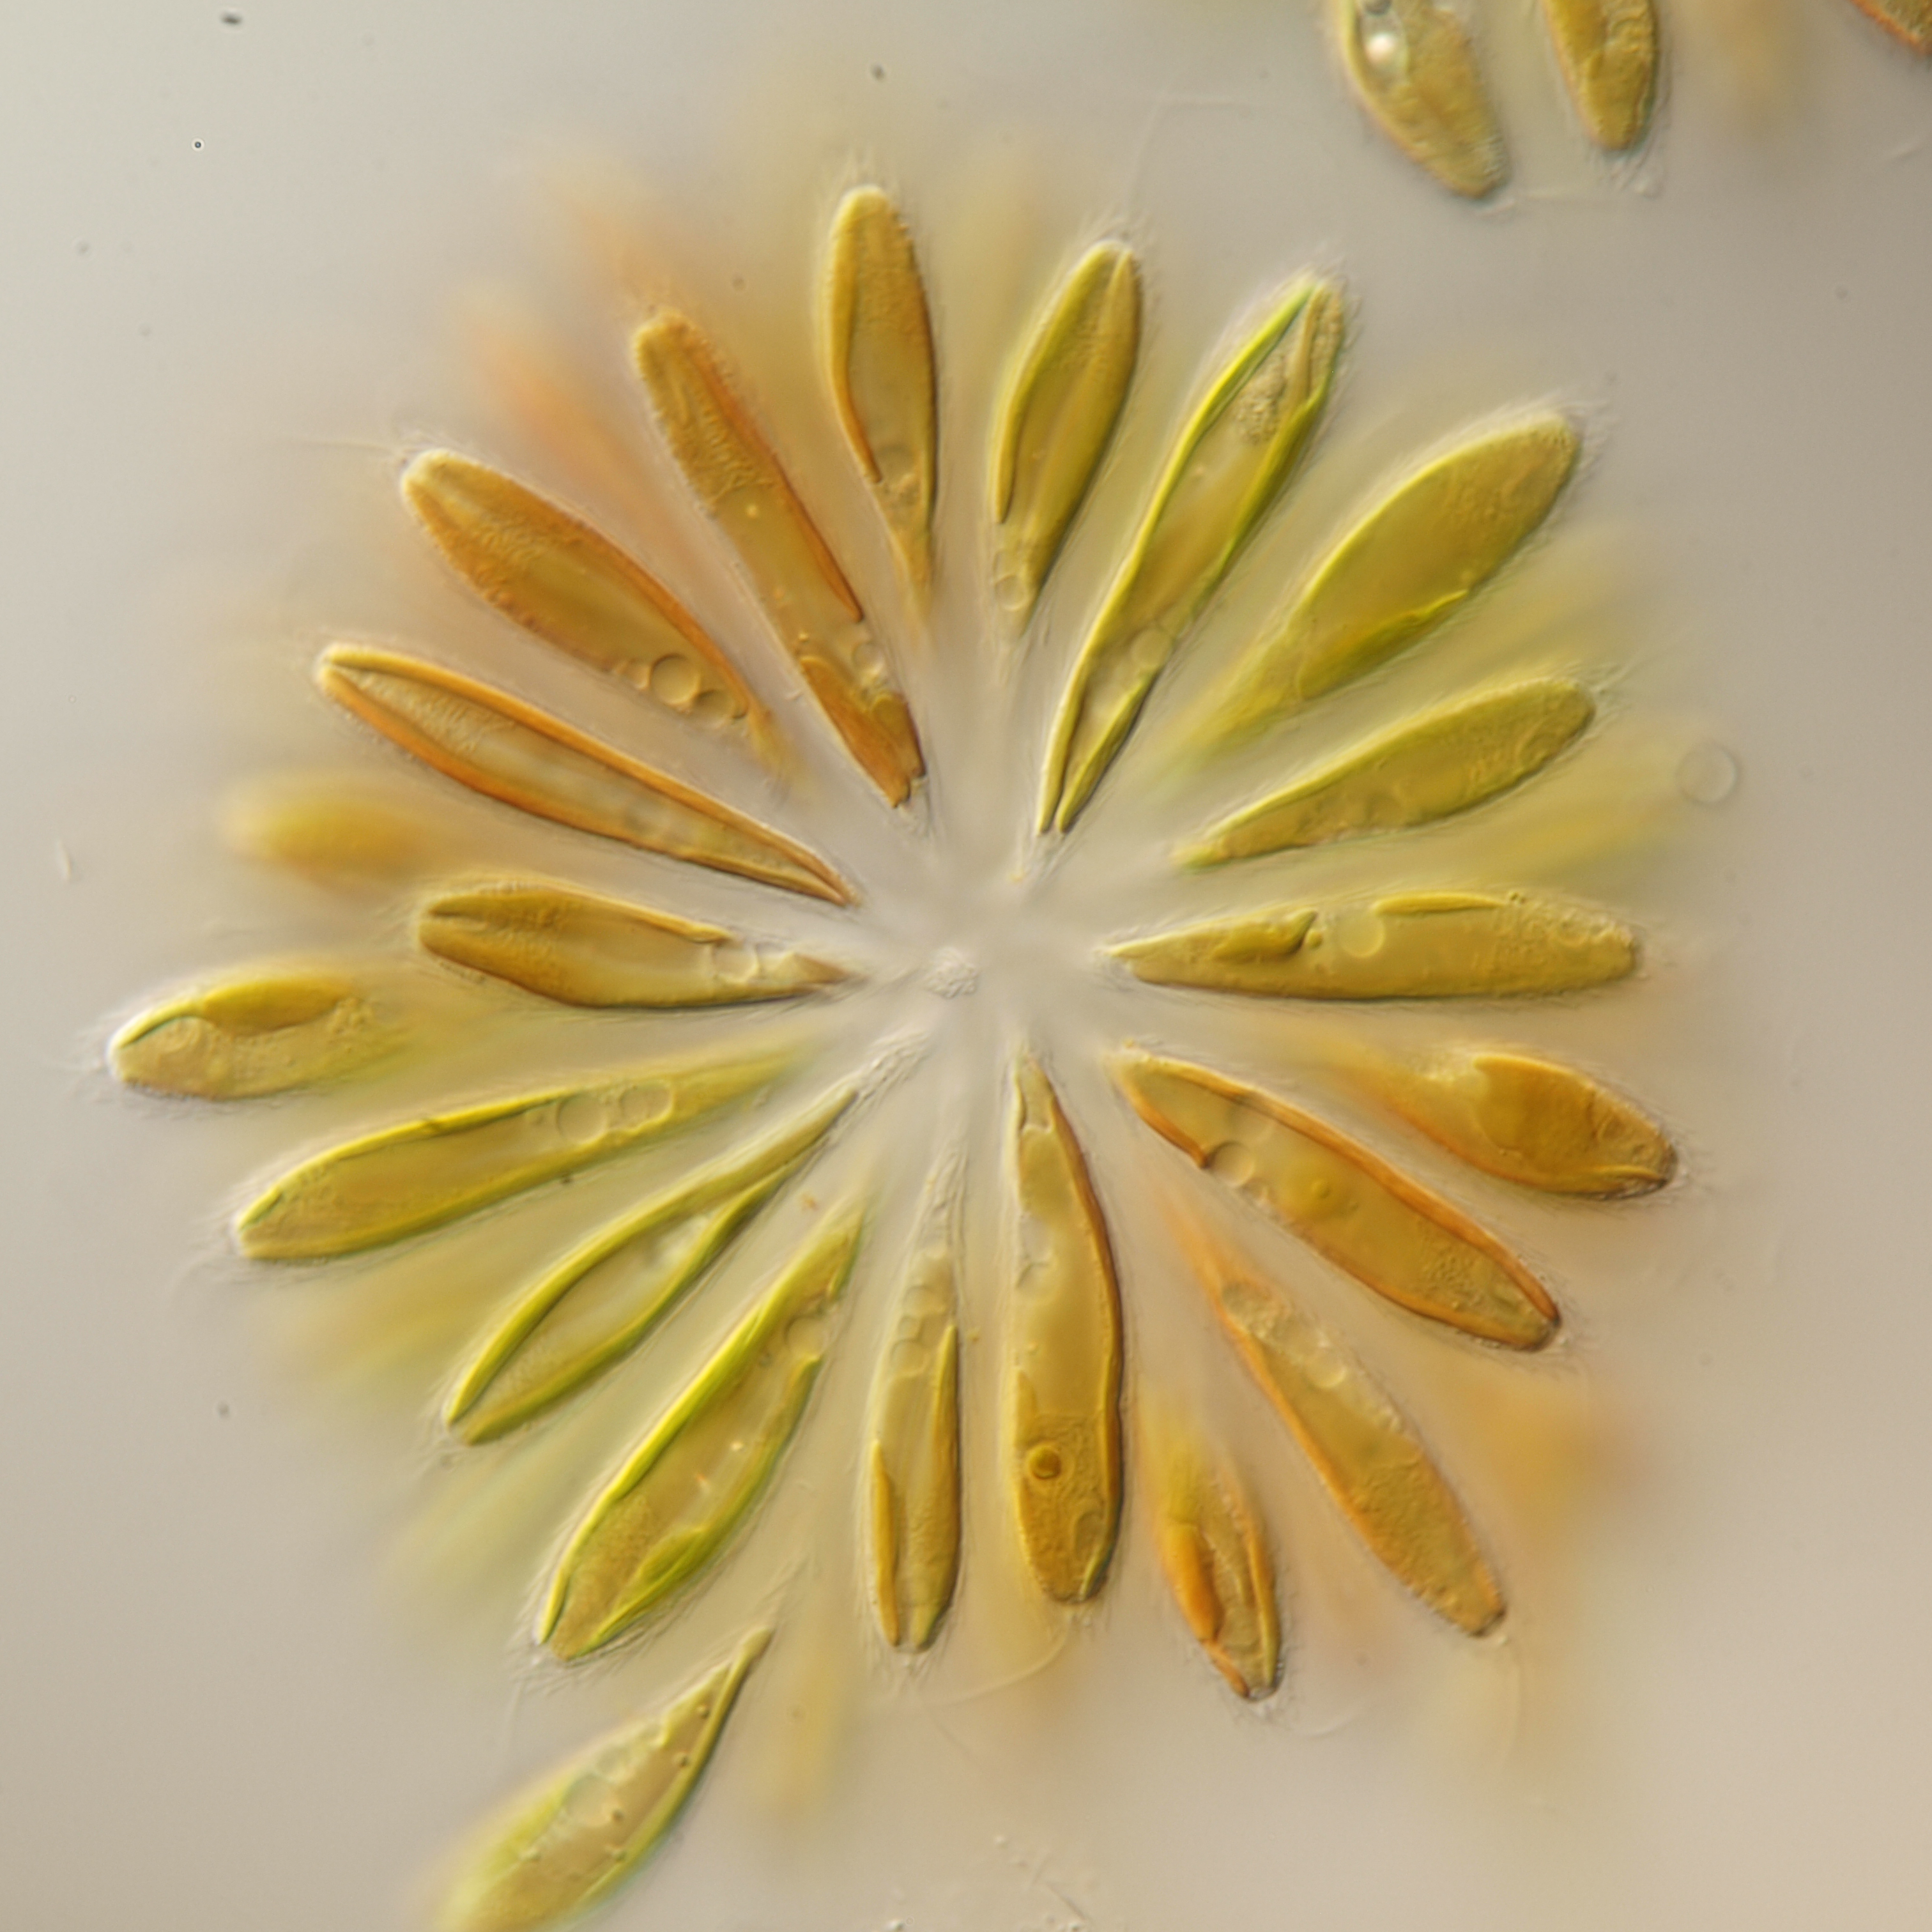
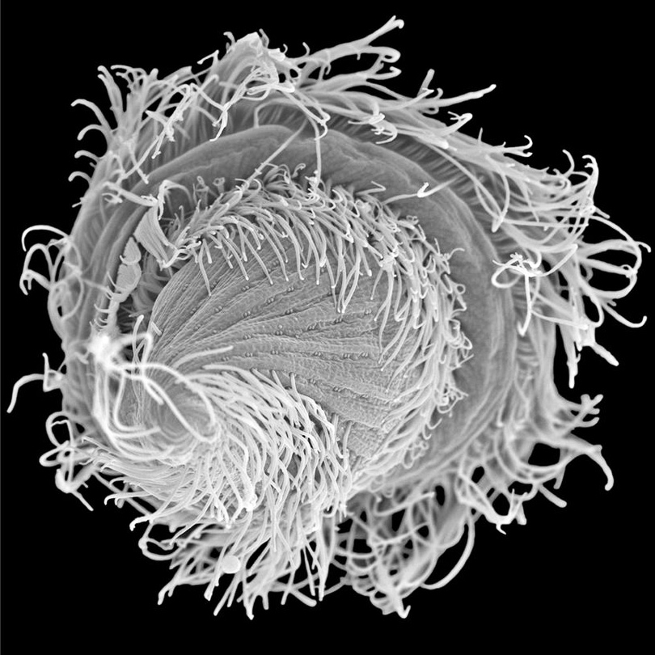
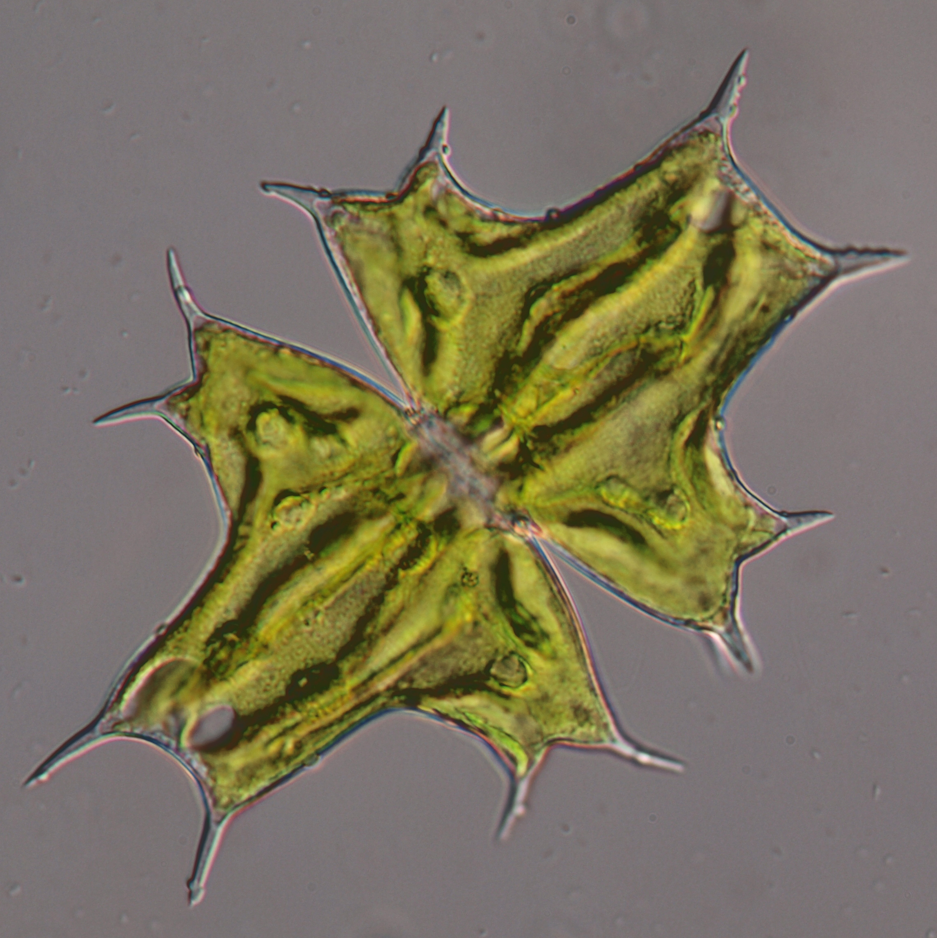
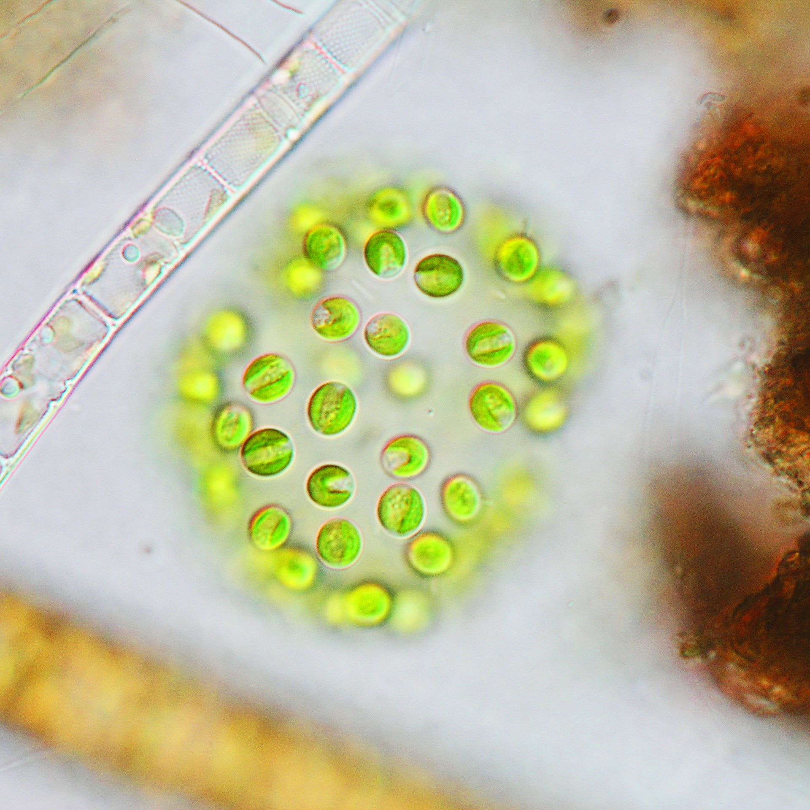
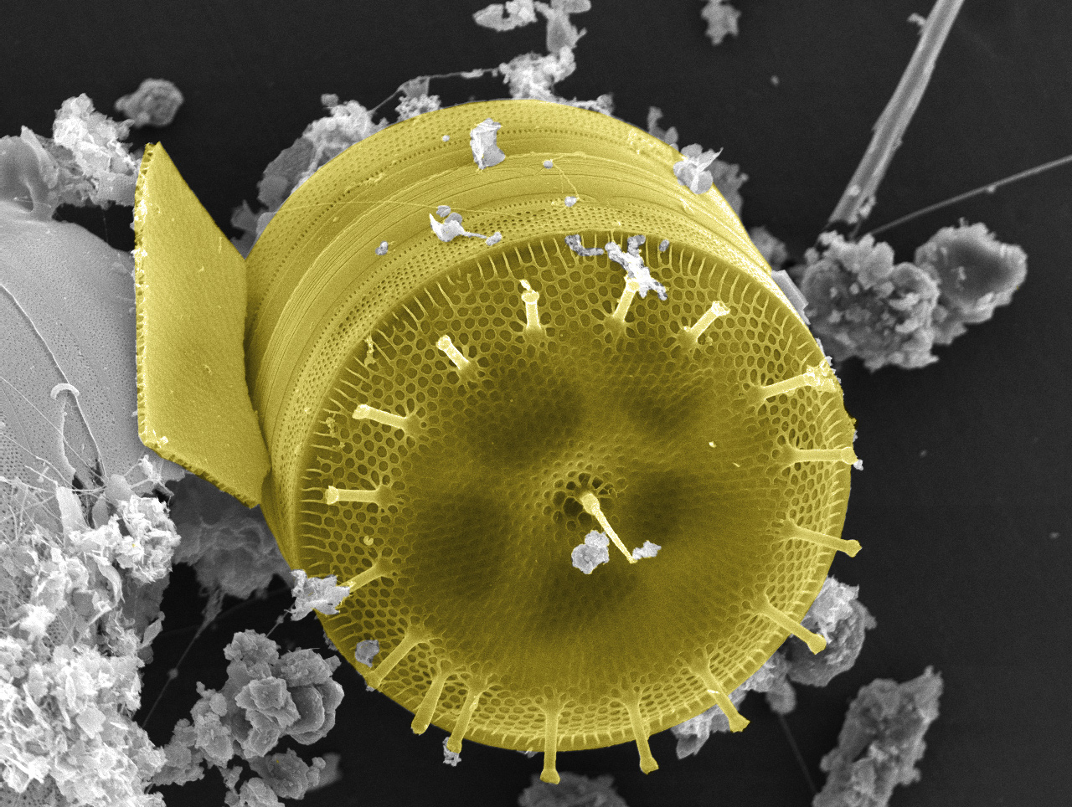
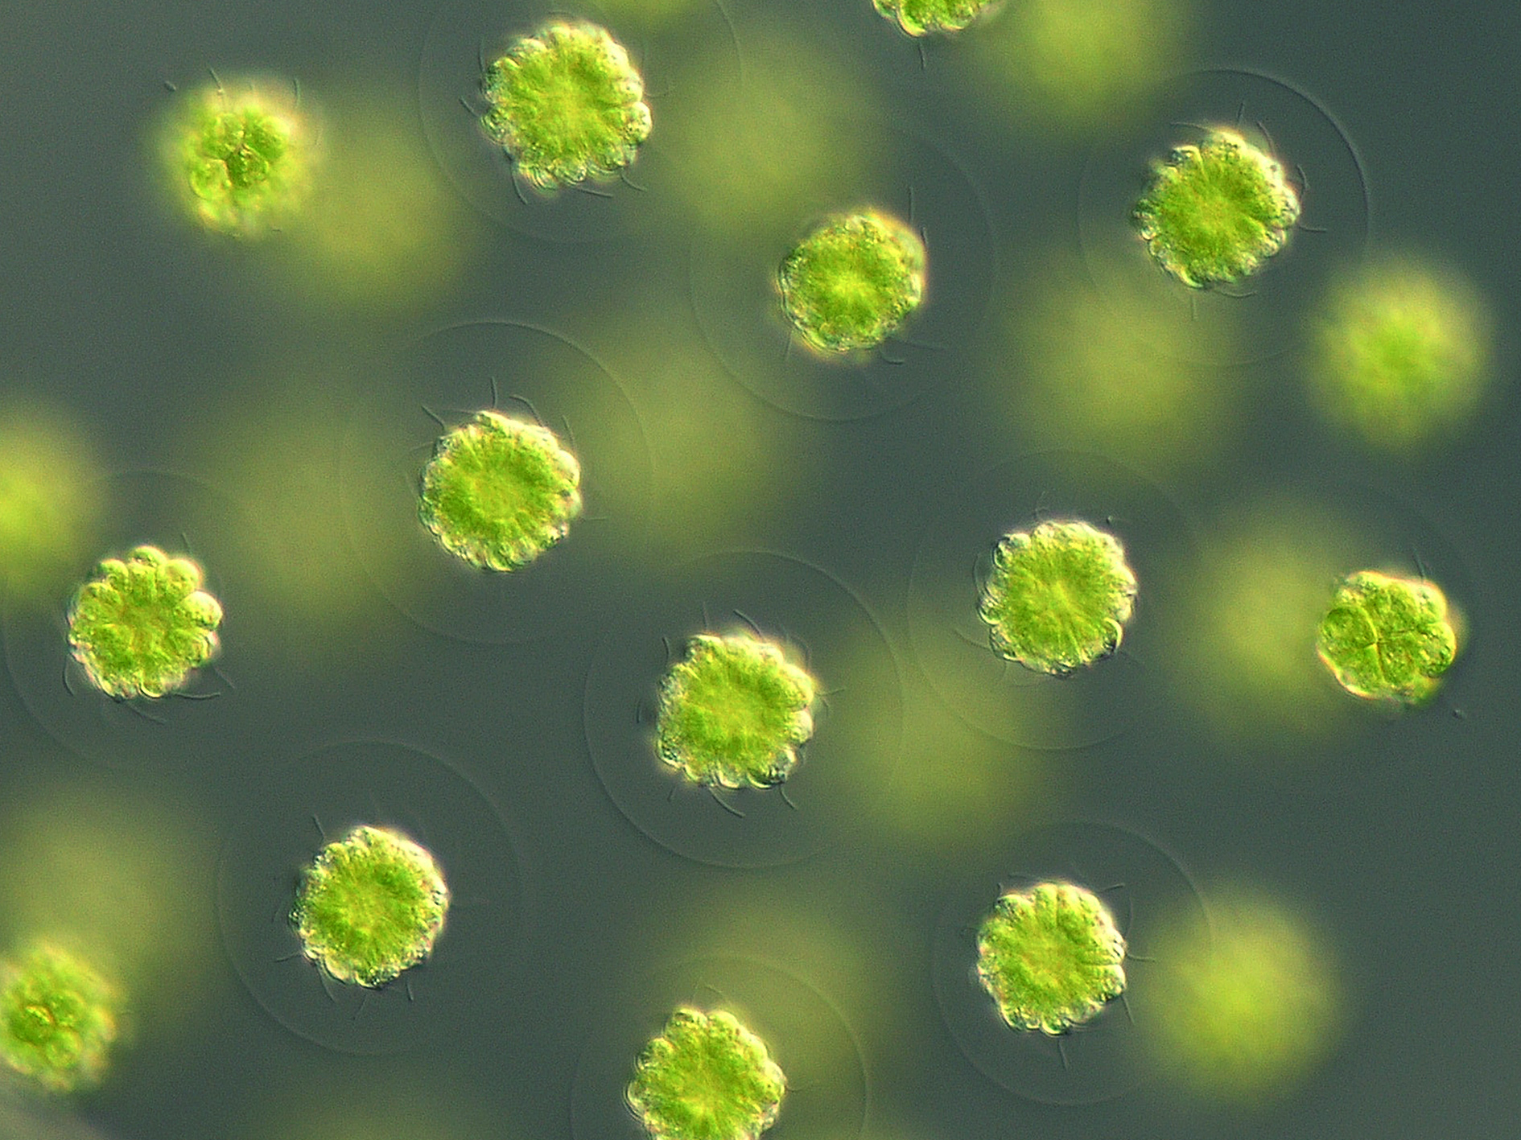
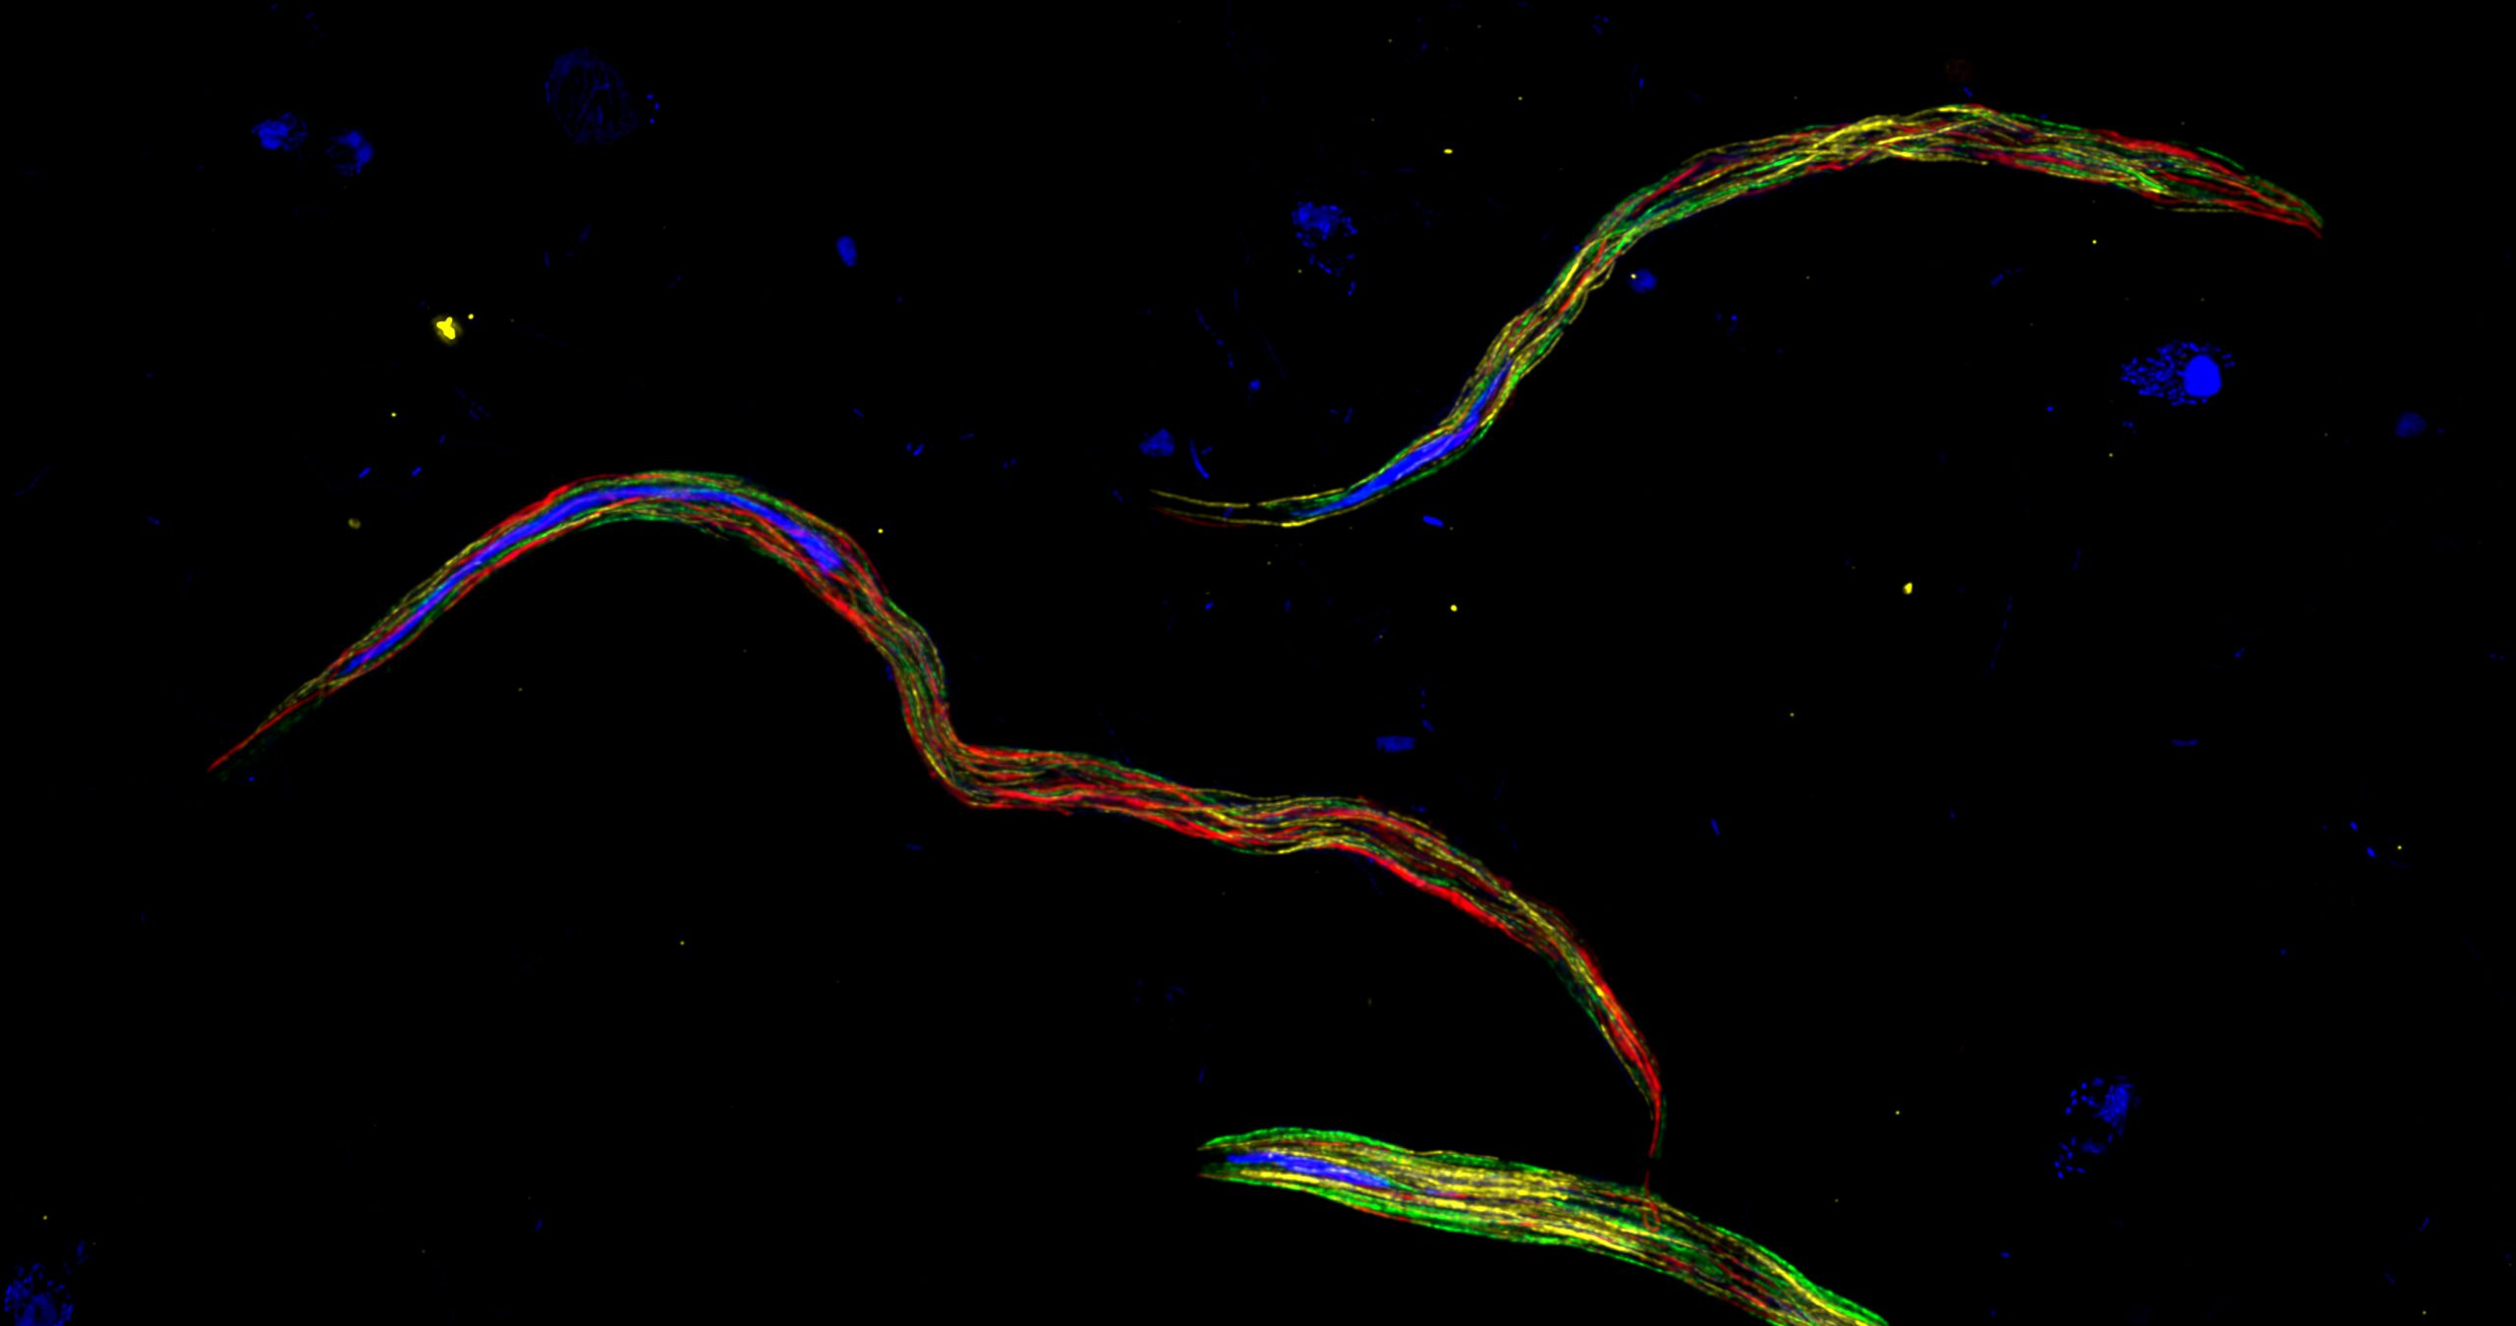
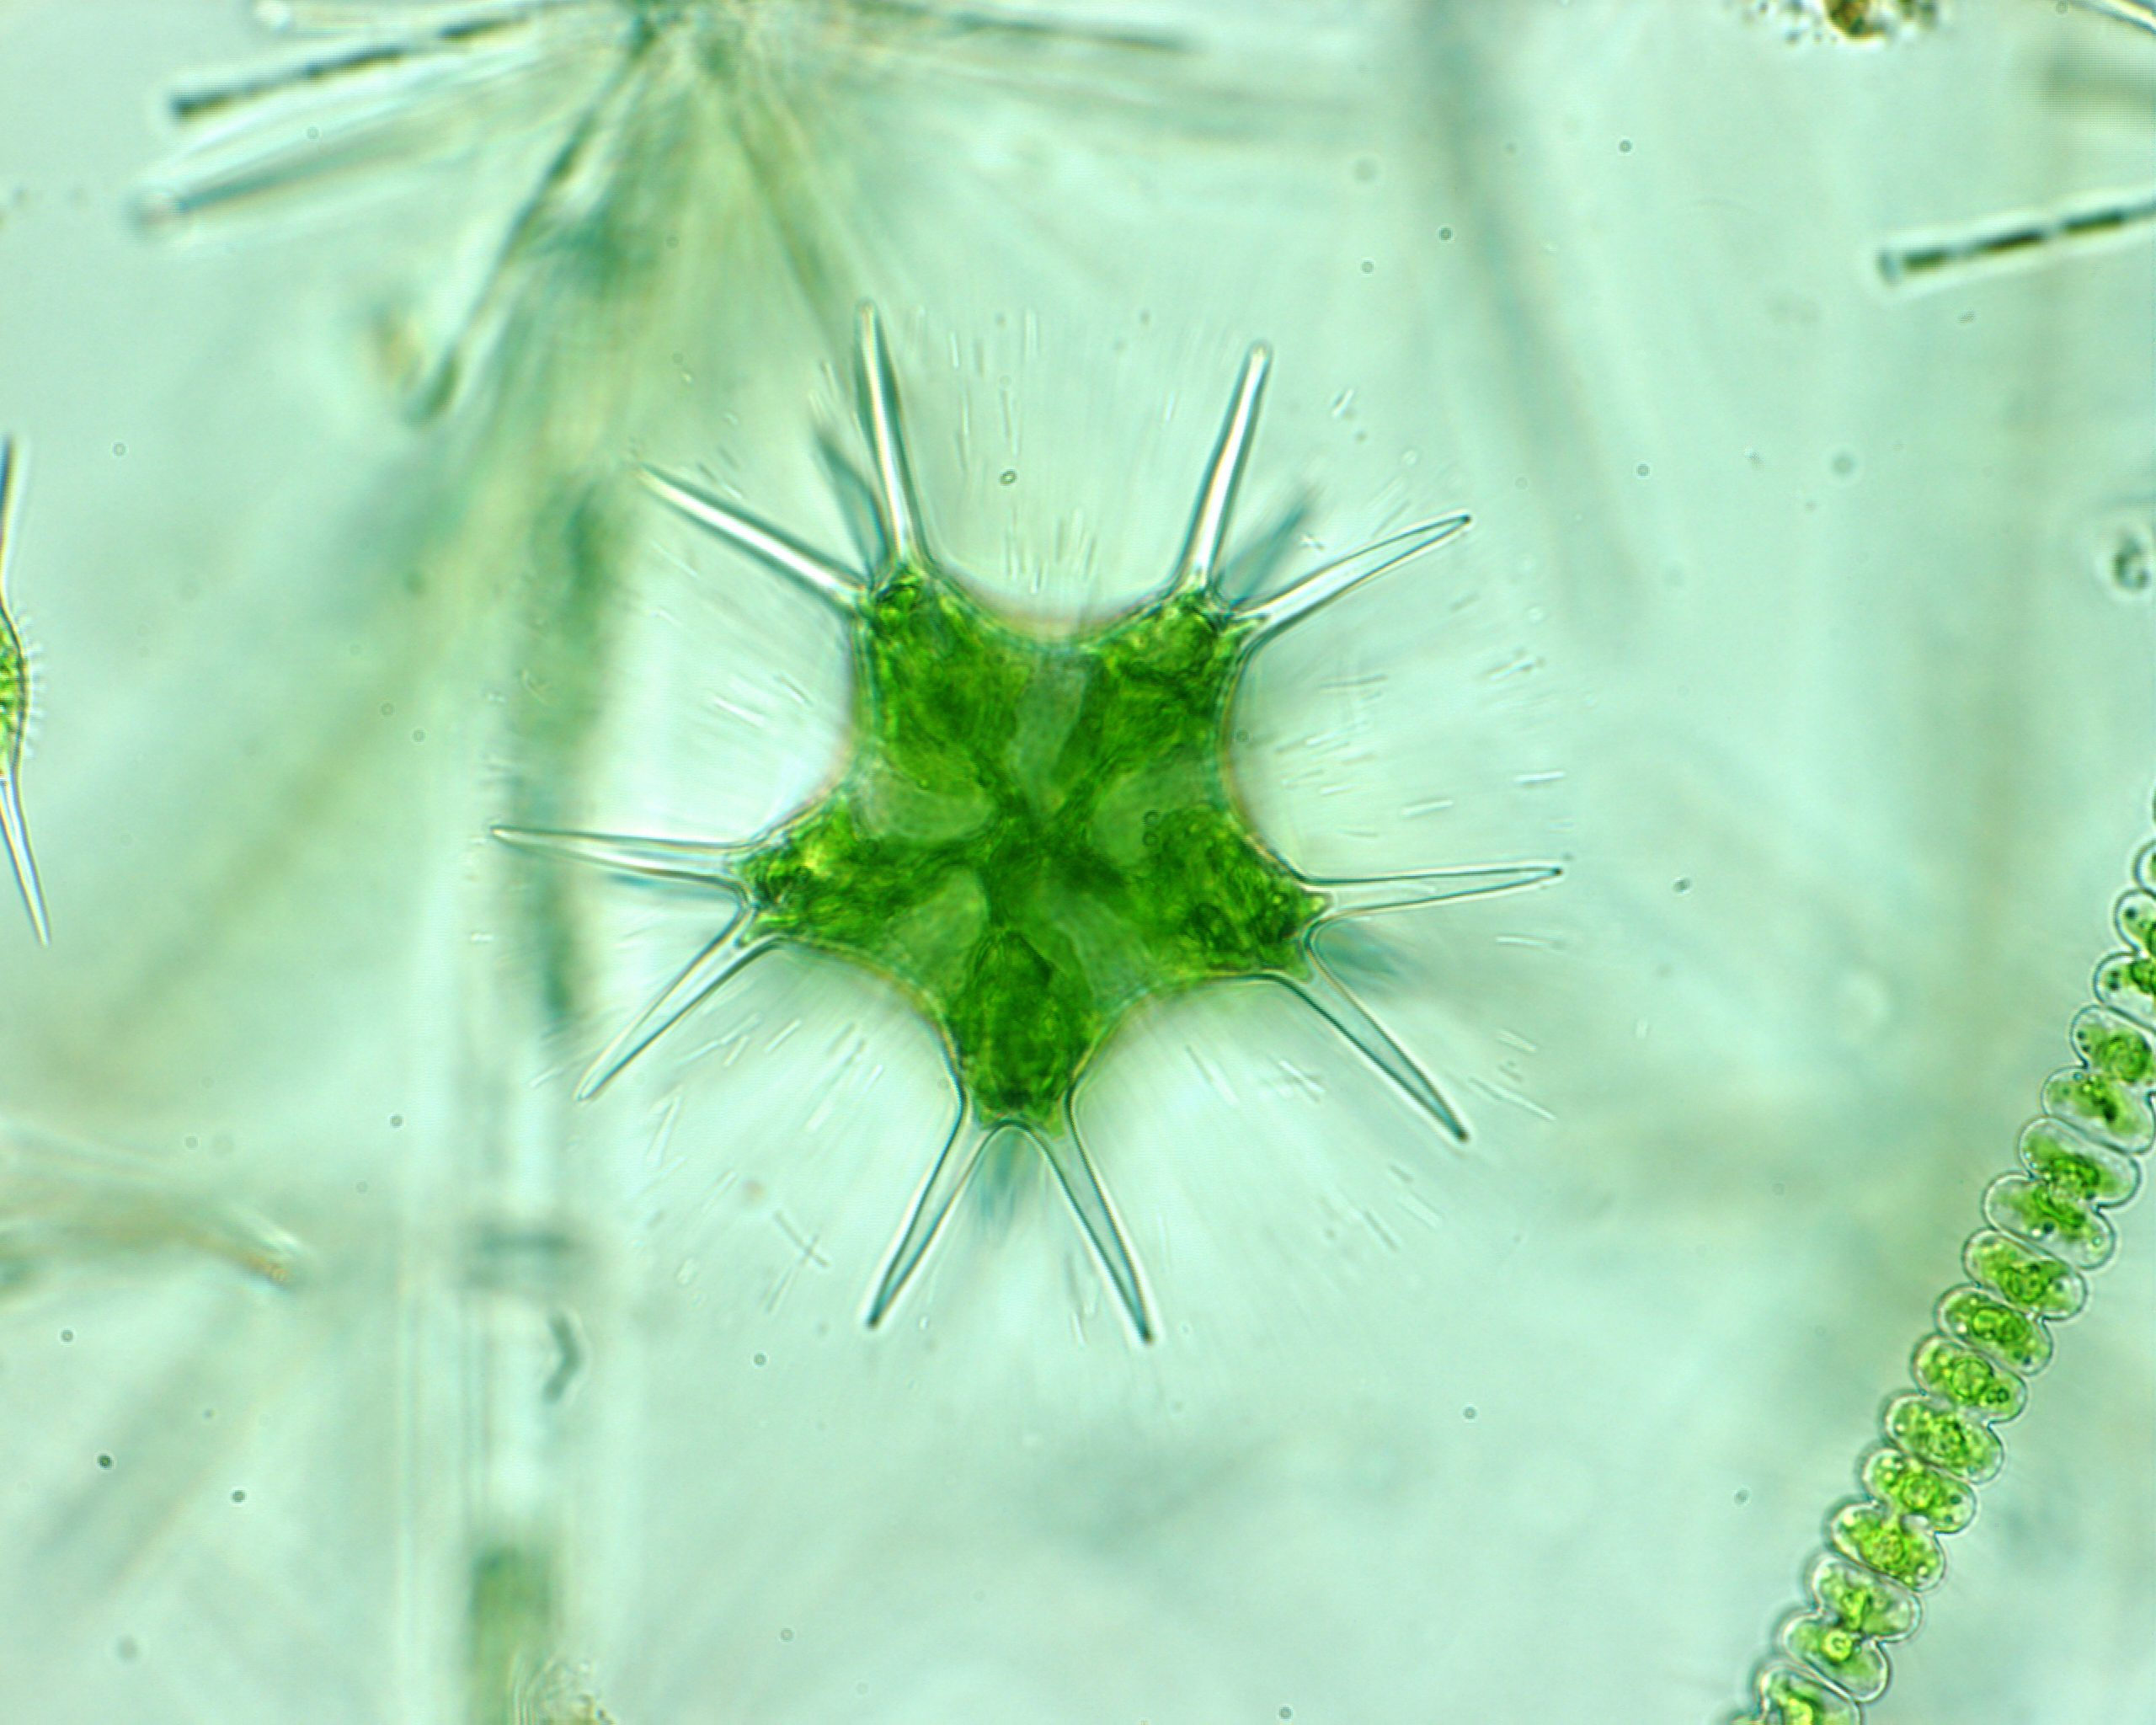
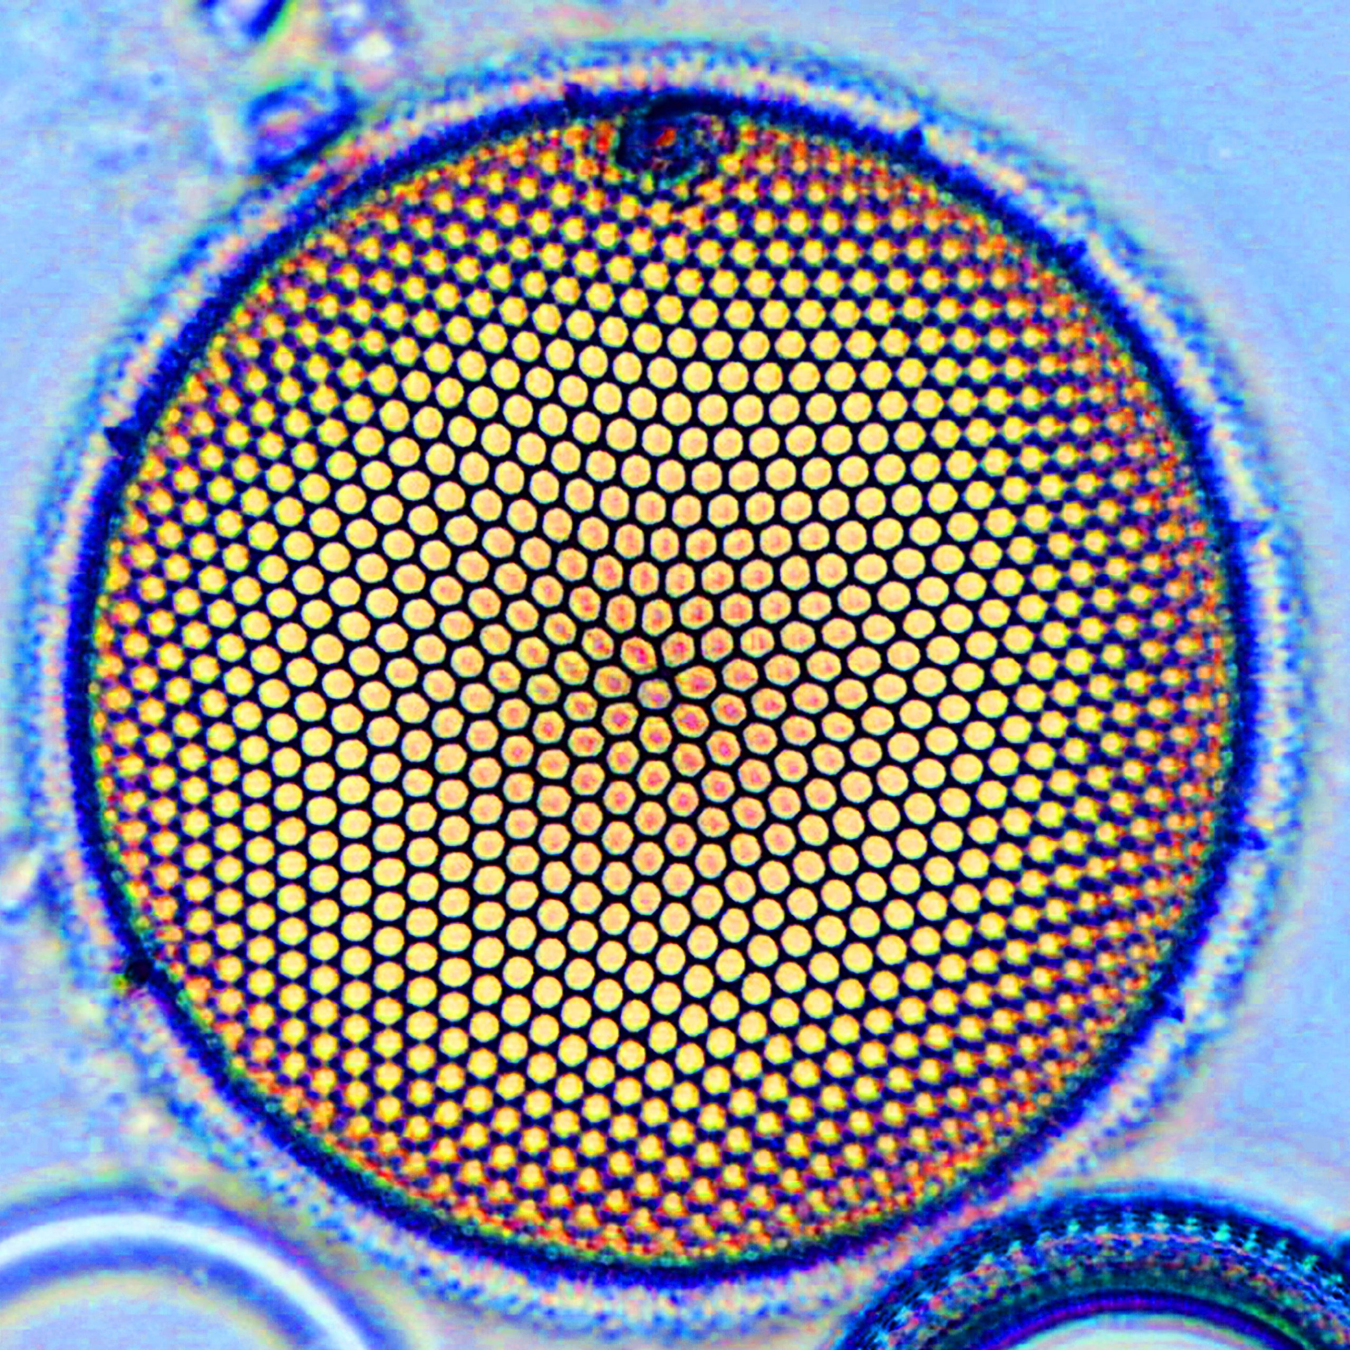
Bunečná biologie prvoků

Slide 2
ČEHO?!

Slide 3
Co to jako je?

Slide 4
Co to jako není?

Slide 5
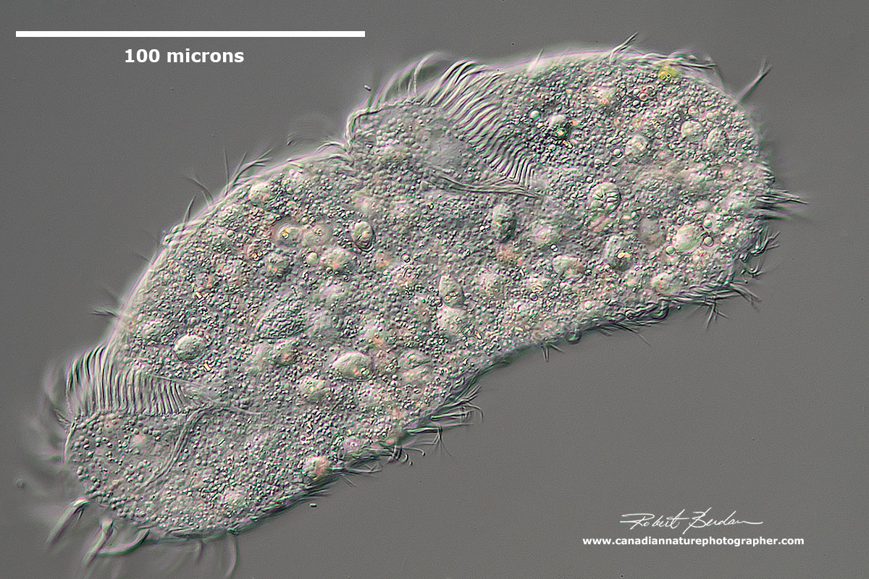

Slide 6
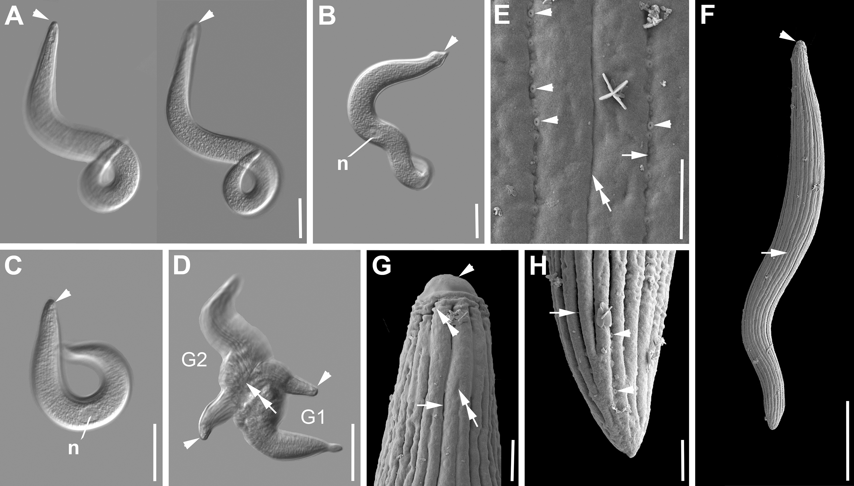

Slide 7
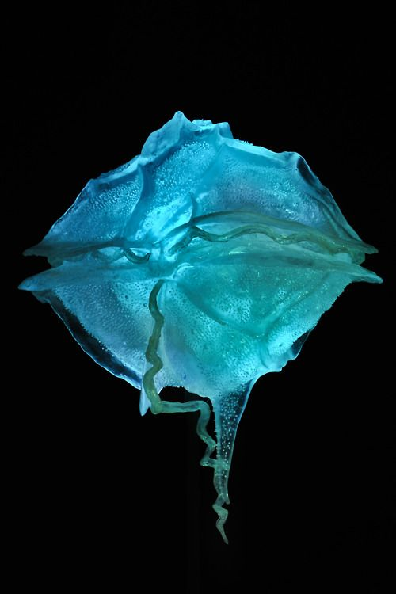
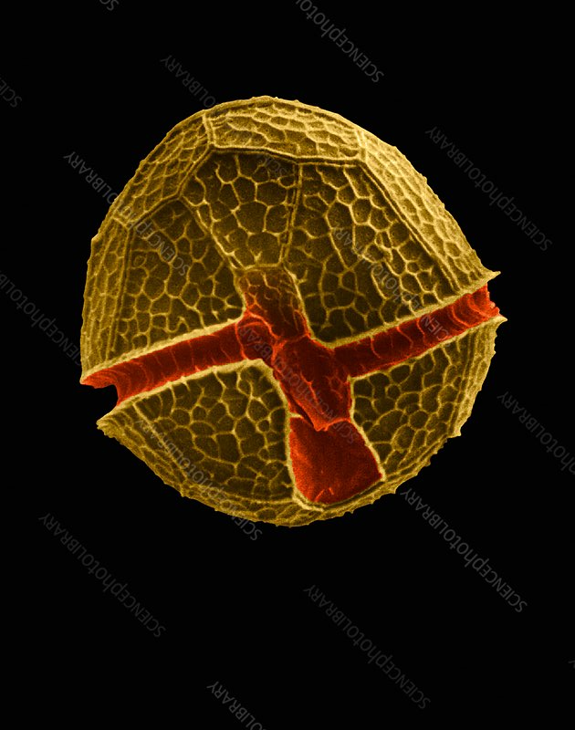

Slide 8
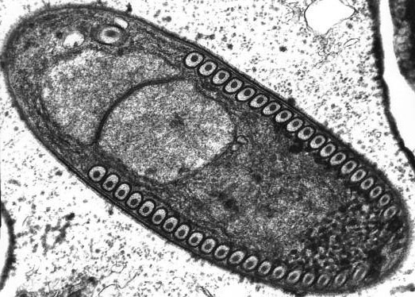

Slide 9
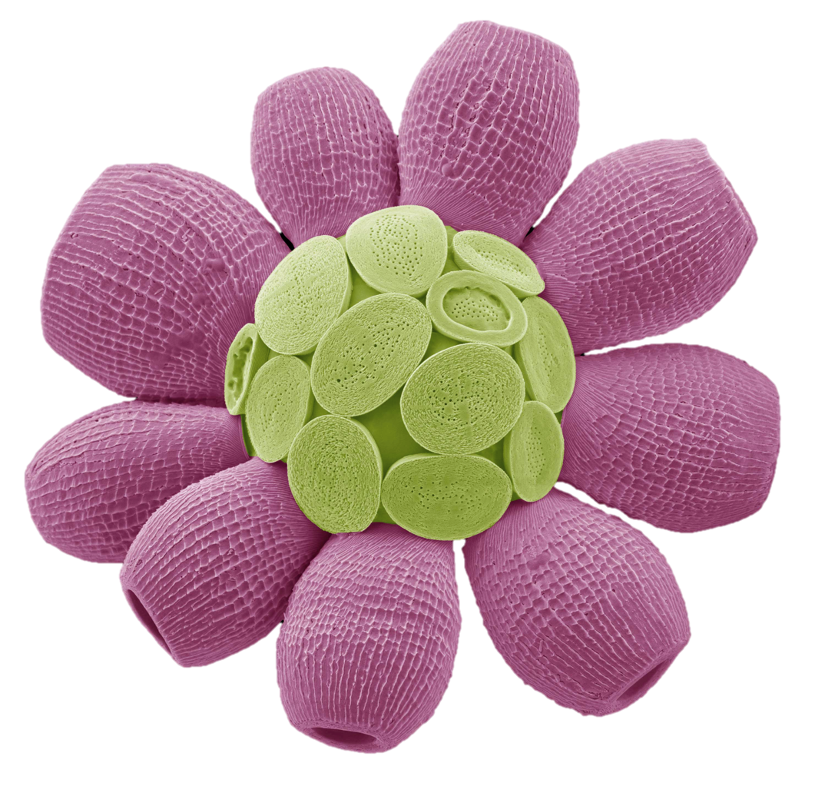

Slide 10
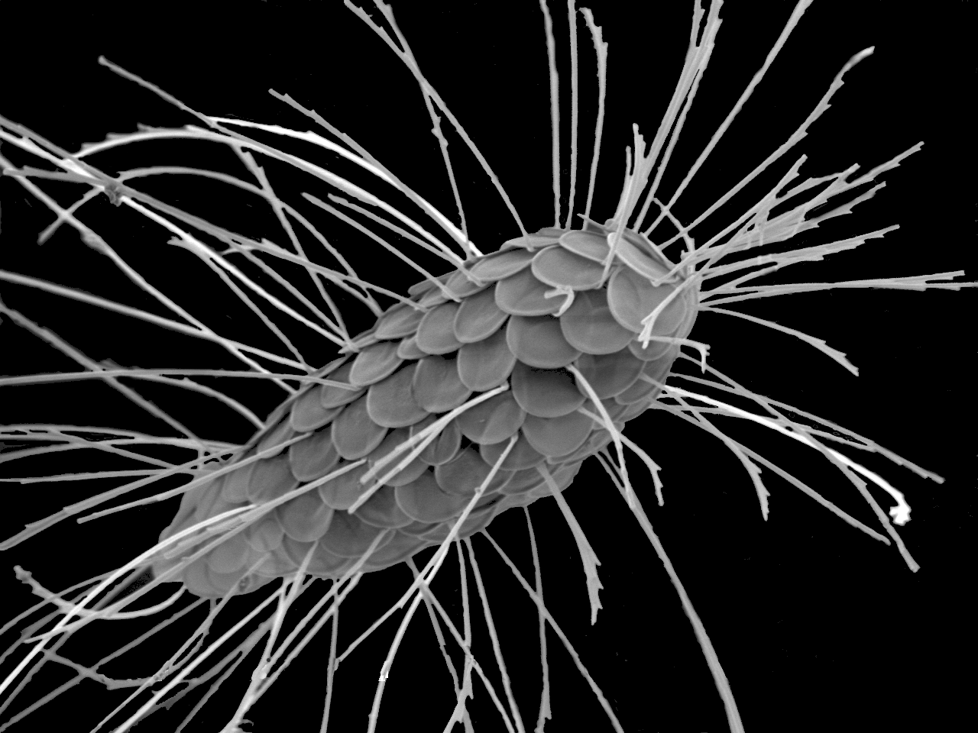
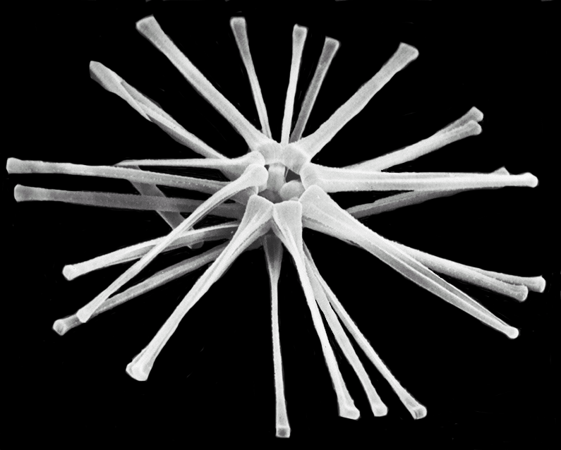
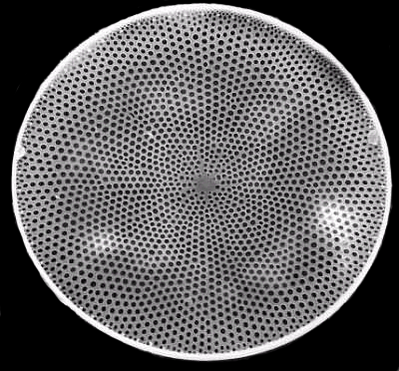
Notes:
If remember only one thing of my talk... take home message
One of the key issues that is affected by our results is the origin and spread of chlorophyl-C containing plastids
These relationships and topology have implications on how we interprete the distribution of these plastids
10

Slide 11
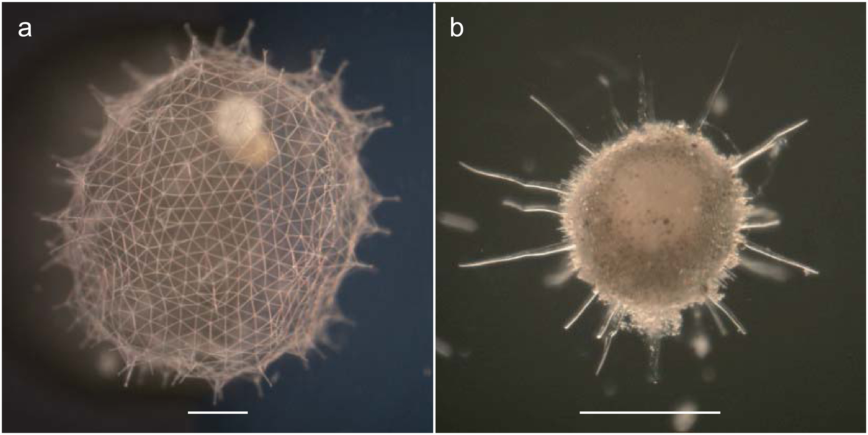
500um
Biard, et al. 2018 Global Biogeochemical Cycles

Slide 12
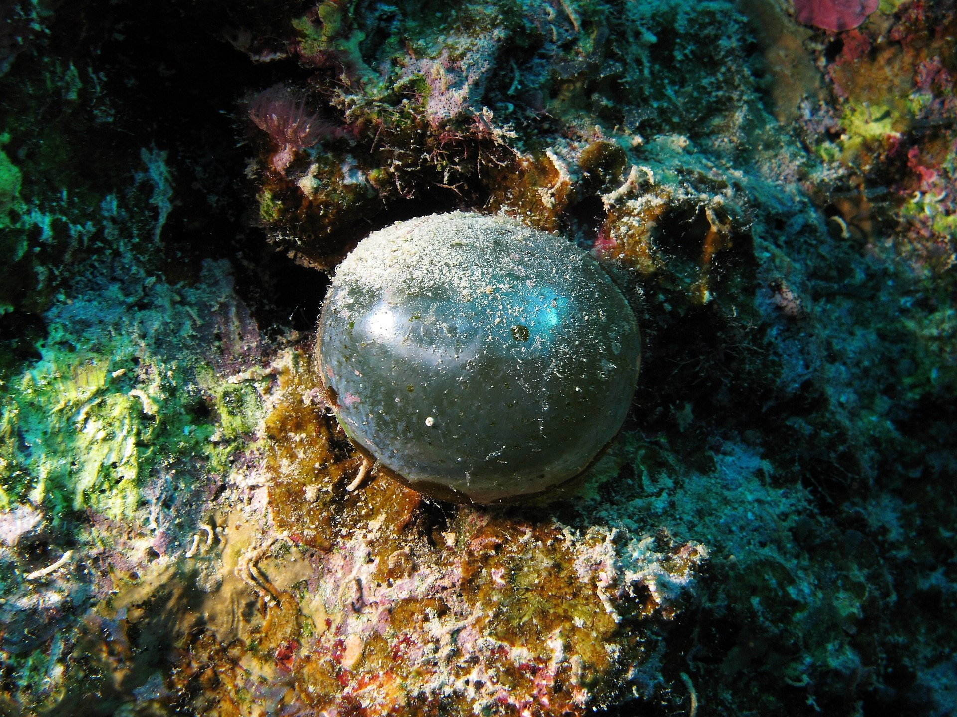
By Alexander Vasenin - Own work, CC BY-SA 3.0, https://commons.wikimedia.org/w/index.php?curid=25459491

Slide 13
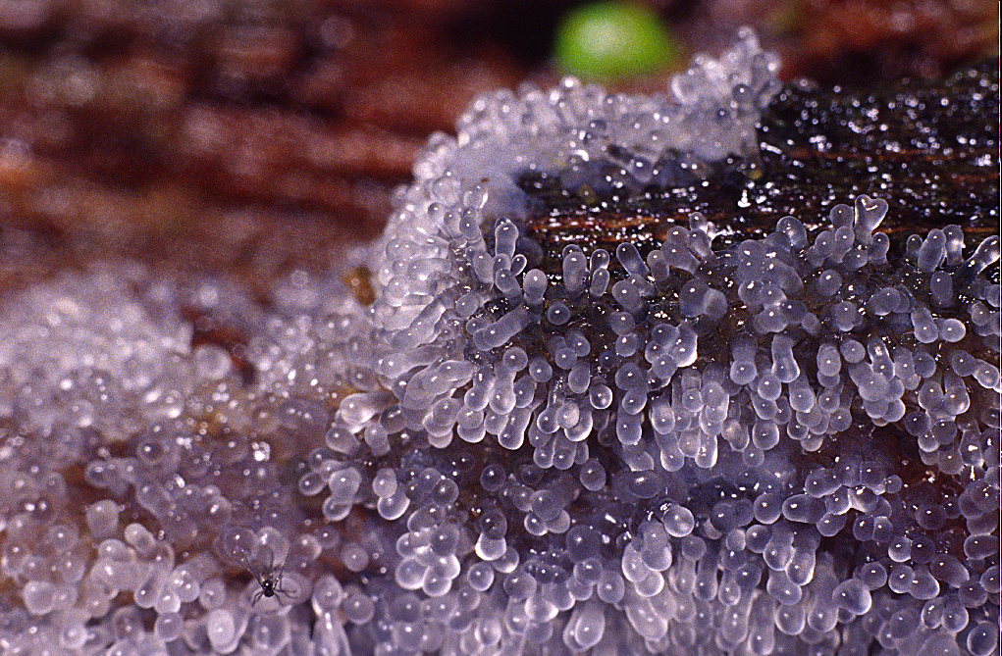

Slide 14
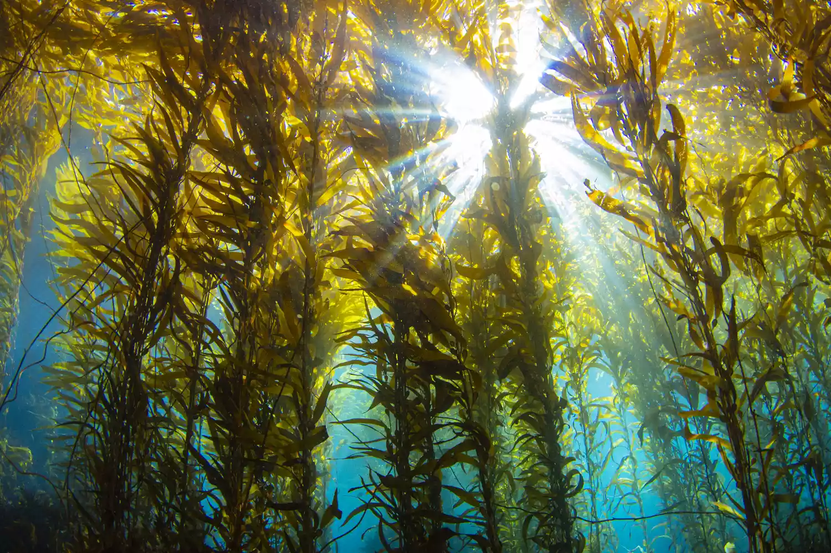

Slide 15
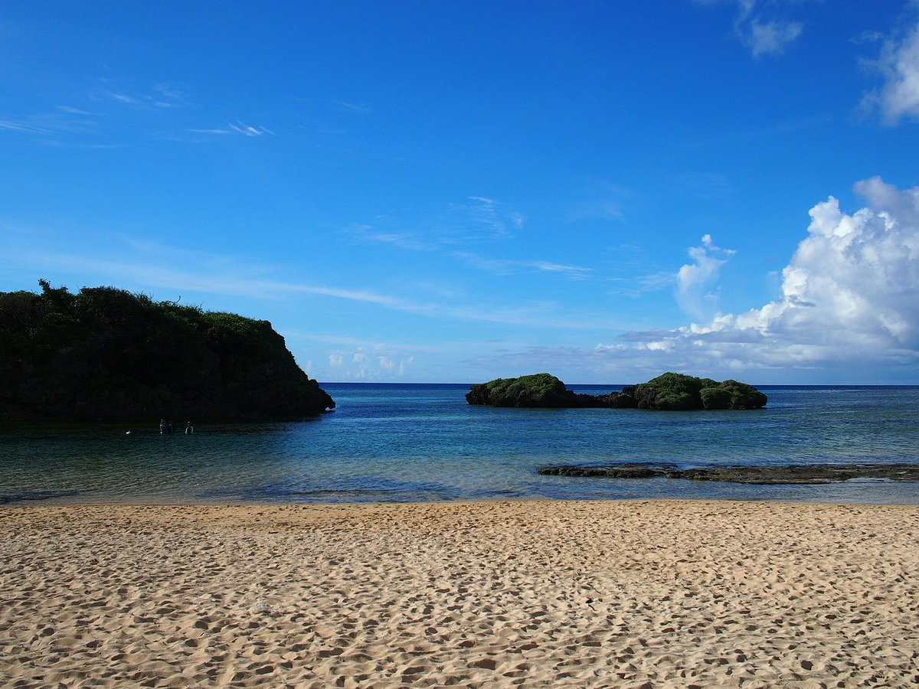
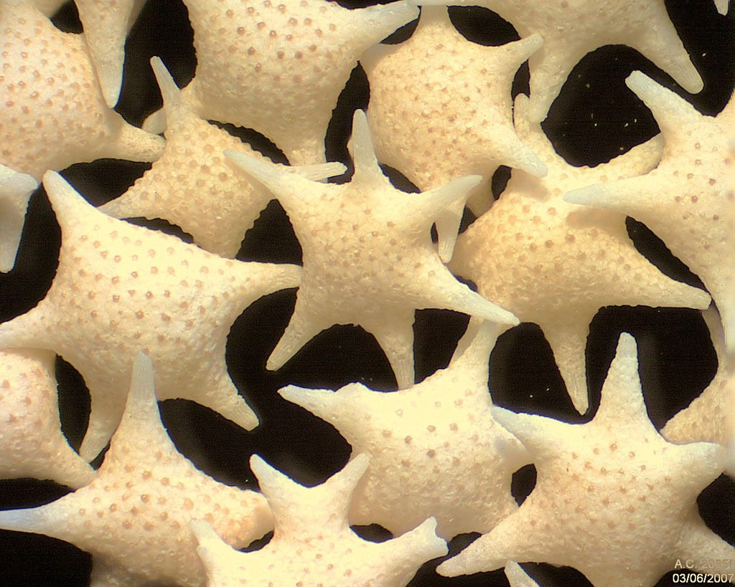
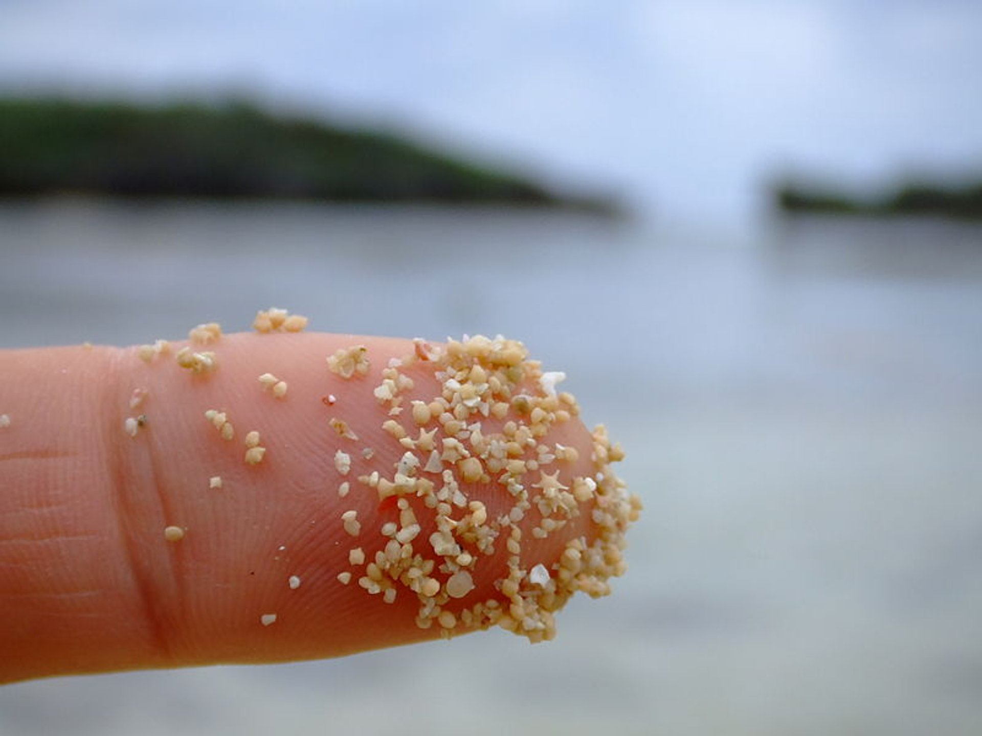

Slide 16
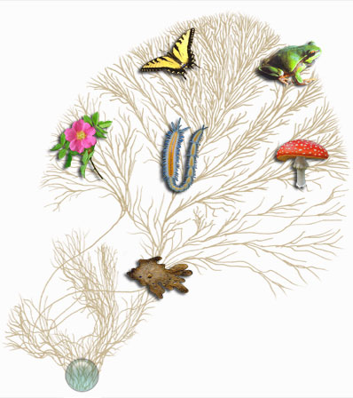
Podle Tree of life
http://tolweb.org/tree/

Slide 17
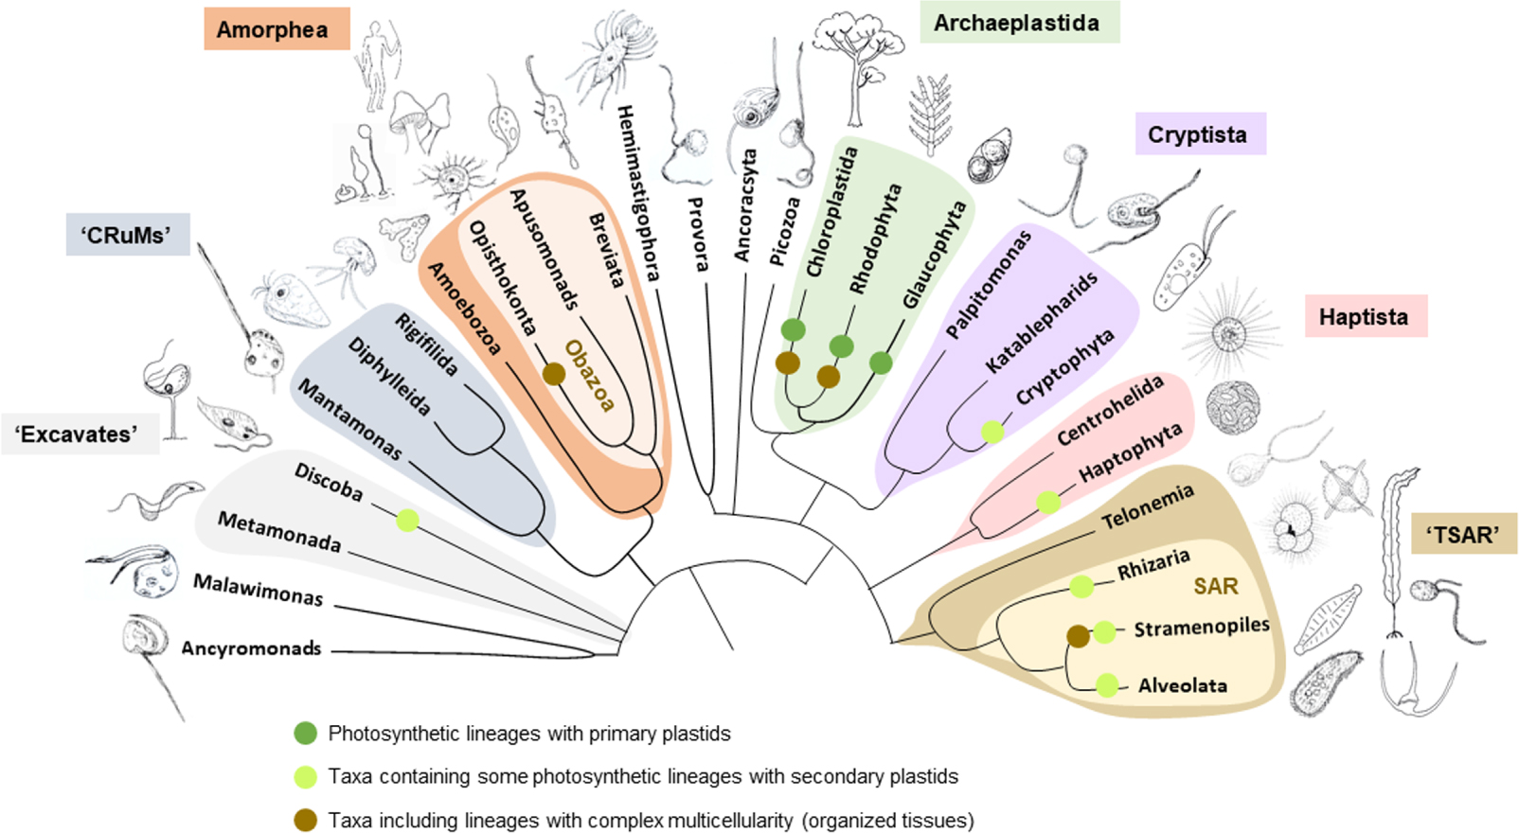
Prvoci = Eukaryota
Eukaryota = Prvoci!
Garcia-Lopez & Moreira 2023

Slide 18

Prvok!

Slide 19
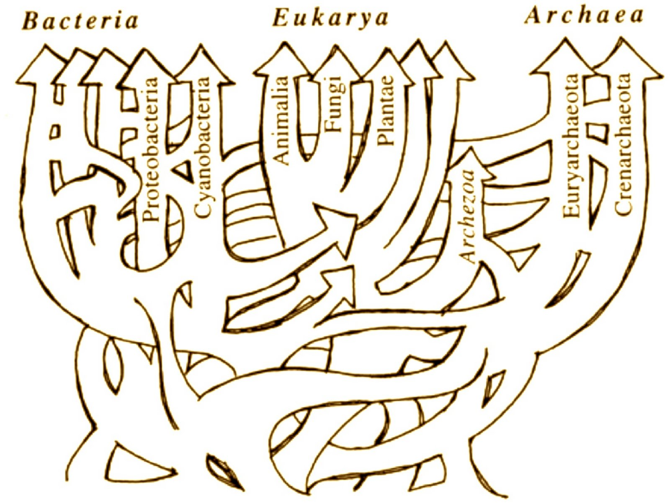
Kde se tady vzali?

Slide 20
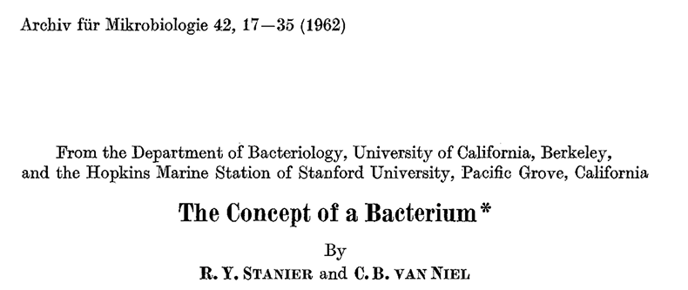
Prokaryota vs. Eukaryota
Co definuje eukaryota?

Slide 21
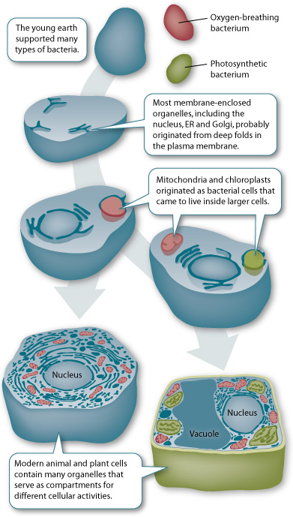
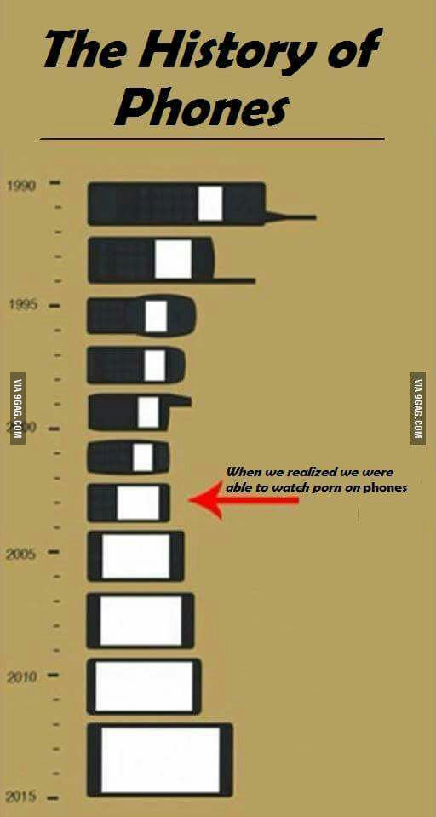
Klasická darwinovská evoluční teorie předpokládá nárust komplexity živých systémů v čase

Slide 22
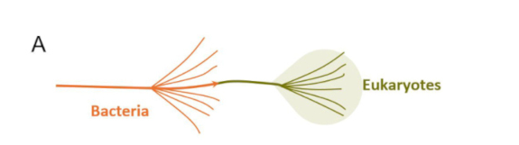
Kde se tady vzali? I.
Postupný nárůst komplexity ”jednoduché” prokaryotické buňky
(thylakoidy sinic, Cavalier-Smith 1975)
Postupná redukce komplexity eukaryotické buňky
(RNA splicingRearney 1974, Darnell 1978)

Slide 23
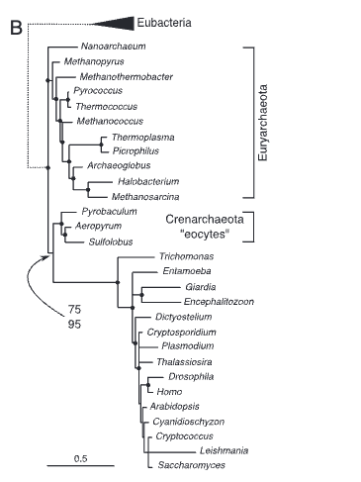
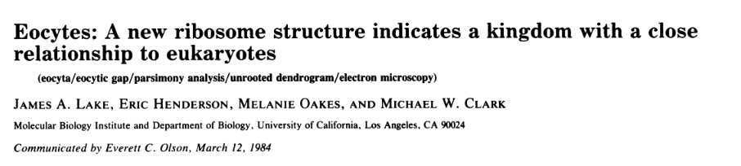
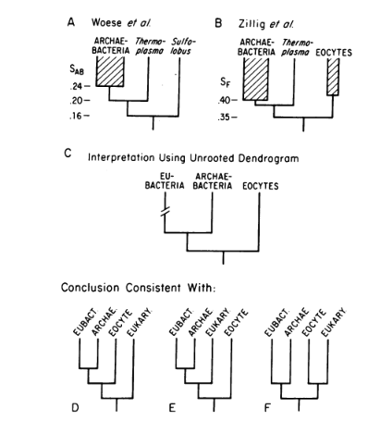
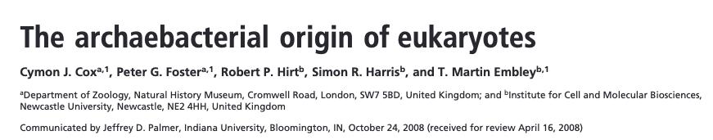
EOCYT – eukaryota vznikla z divezifikované linie archaeí - eocytů

Slide 24
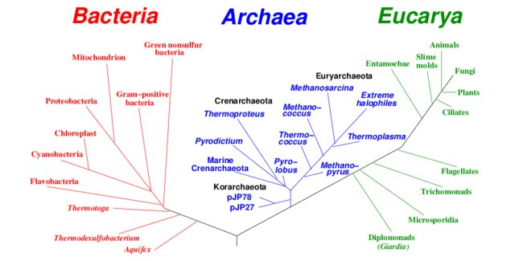
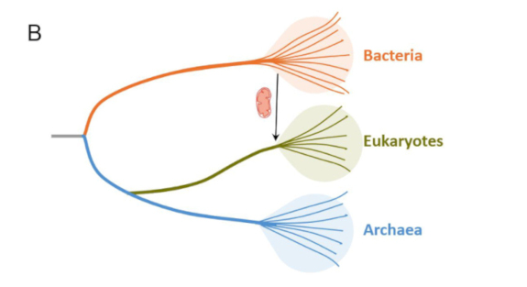
Kde se tady vzali? II.
Objev Archaea – třídoménový systém buněčných organismů
Archezoa – reflektuje vztah Archaea – Eukaryota. Eukayota vznikla postupnýcm navyšováním komplexity u protoeukaryot (archezoa) vzniklých odštěpení předka dnešních archaeí
Woese et al., 1990
fylogenetický přístup nutí přehodnotit pohled na evoluci eukaryot

Slide 25
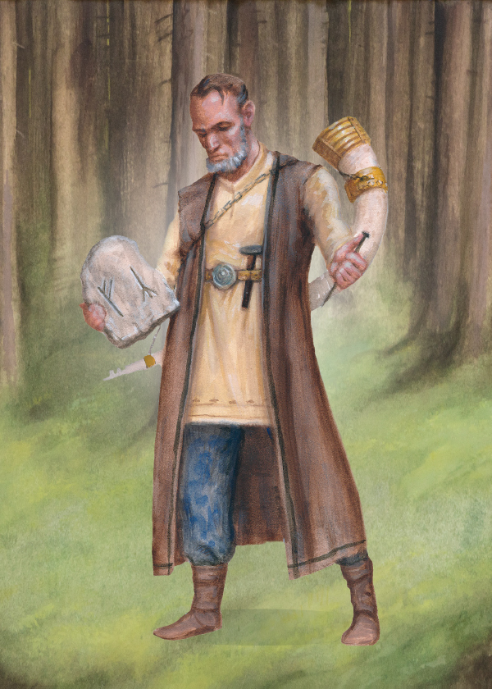
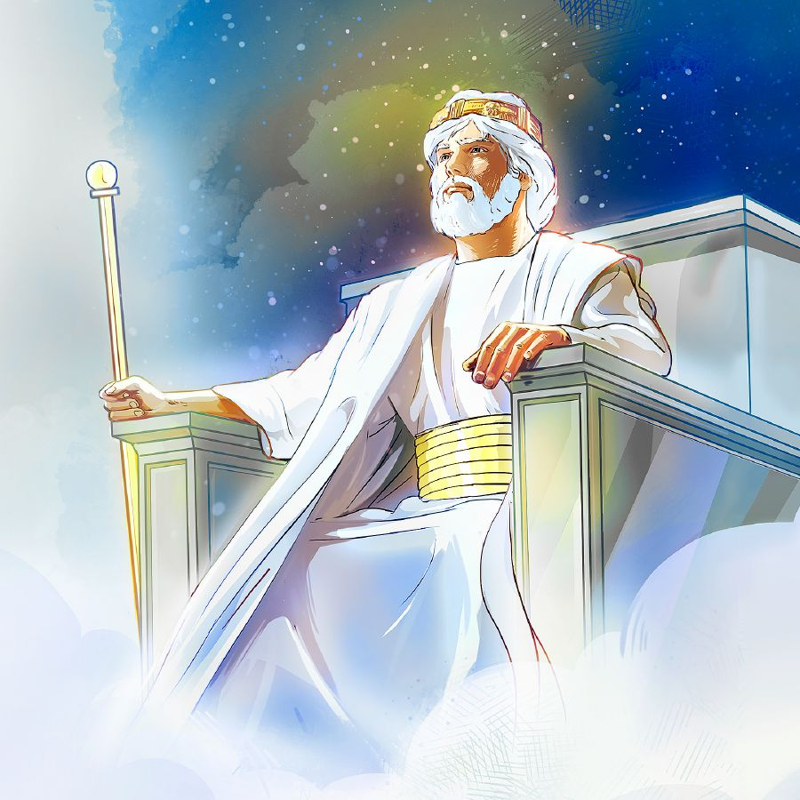
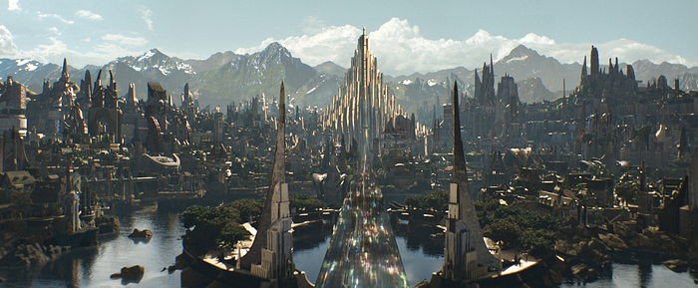
Kde se tady vzali? II.
Božský původ Eukaryot?

Slide 26
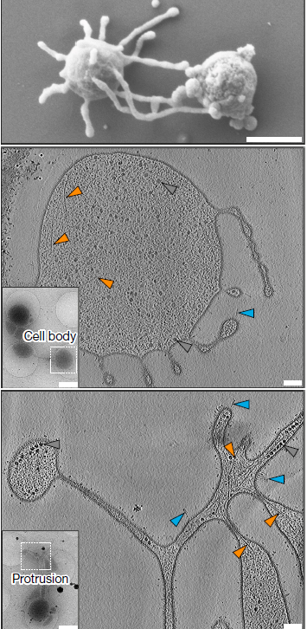
Candidatus Lokiarchaeum ossiferum
Rodrigues-Oliveira et al. 2022
Prometheoarchaeum syntrophicum
Imachi a kol. 2019

Slide 27
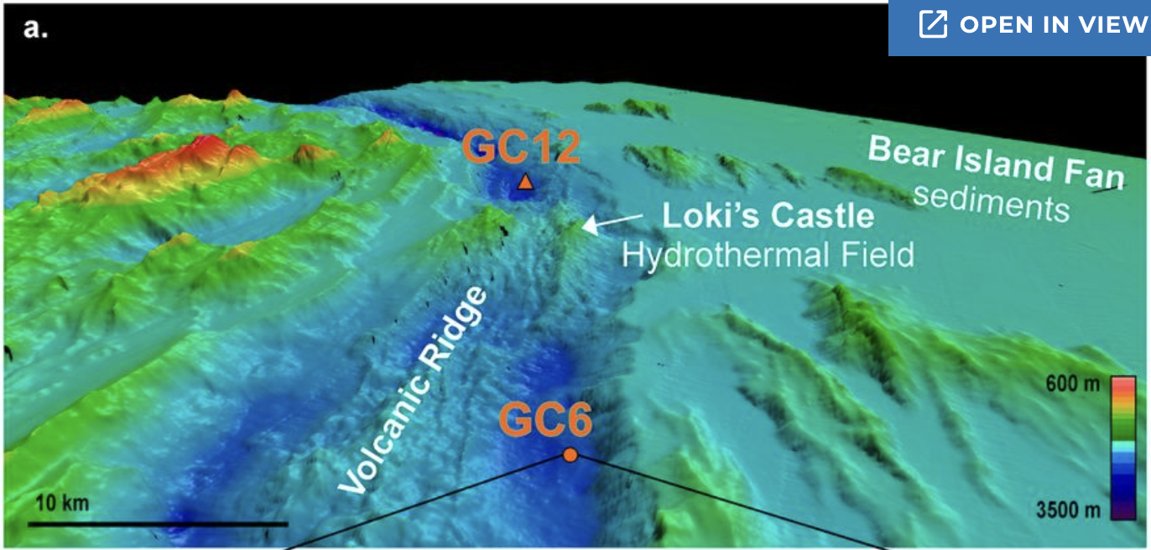
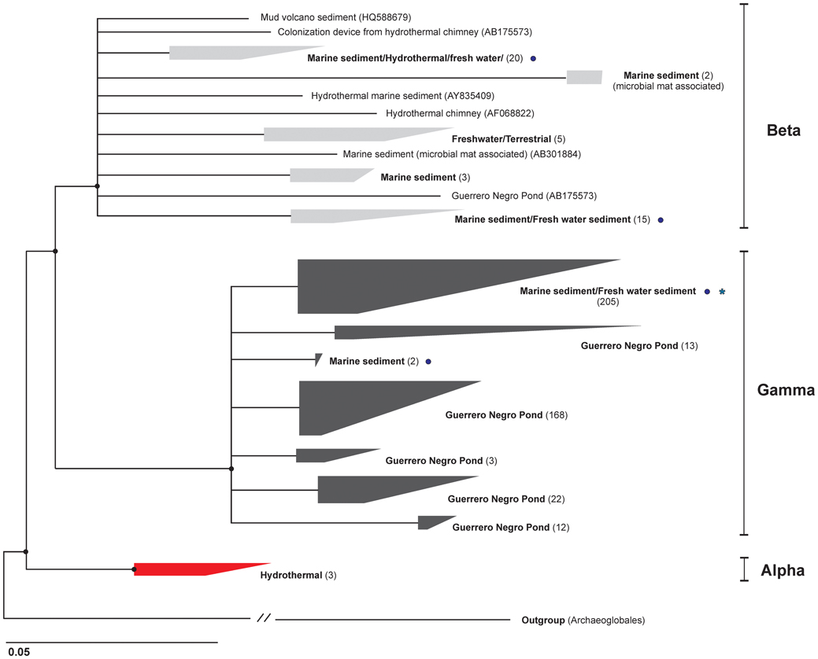
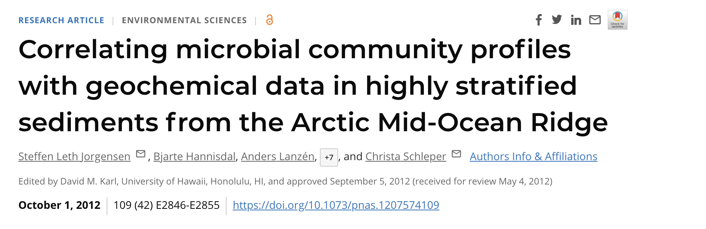
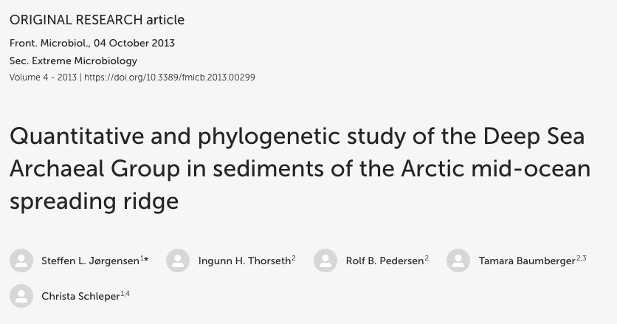
Kde se tady vzali? II.

Slide 28
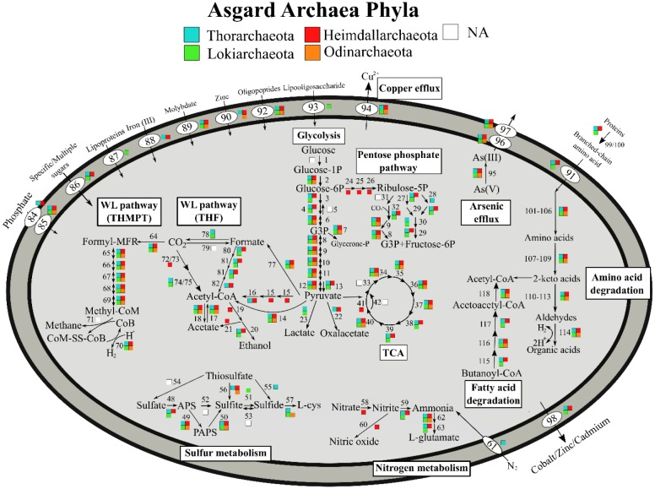
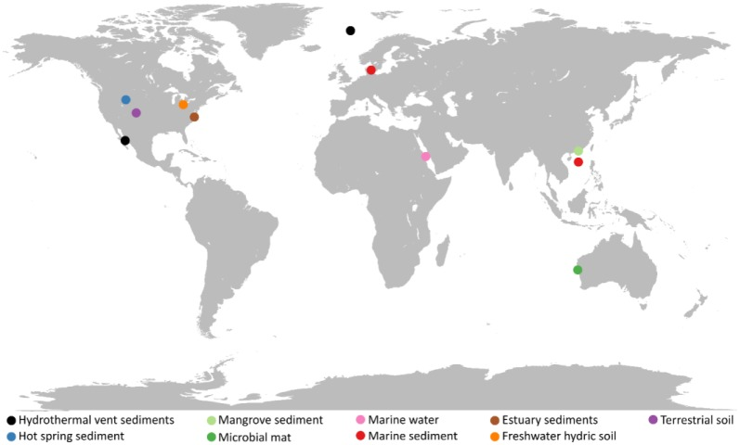
Argard archaea
Extremofilní,
Chemolitotrofní I heterotrofní (mixo?)
Glykolýza (vzácně TCA)
Fixace C pomocí Wood-Ljungdahl (WL) dráhy
Nejčastěji metanová a hydrotermální zřídla
Lokiarchaeota jsou asi nejčetnější
Často v obligátních vztazích s ostatními prokaryoty
MacLeod et al., 2019

Slide 29

... Nakonec to tedy vypadá, že eukaryota jsou zdivočelá archaea, ASGARD archaea
Zaremba-Niedzwiedzka et al. 2017. Nature

Slide 30

diverzita Asgard archaeí je nakonec mnohem vyšší, nicméně pořád nejspíš platí, že eukaryota jsou jednou z asgard linií.
Takže měl Lake s eocytem pravdu?
Eme et al. 2023, Nature

Slide 31

Eukaryotic signature proteins - ESPs
Lokiarchaeales a Hodarcheales mají největší arzenál genů, které jsou považovány za charakteristické pro eukaryota

Slide 32

Kde se tady vzali? III.
Co způsobilo, že se právě tahle jedna linie tak změnila?
Něco diverzifikaci nastartovalo?
Symbiogenetický původ: Eukaryota vznikla sloučením archaeální a bakteriální buňky

Slide 33

Koonin Genome Biology 2010, 11:209

Slide 34

Cizí geny v předchůdci všech moderních eukaryot
Mnohem víc než jen archaea

Slide 35

Kdo byli ale další partneři?

Slide 36

Jak vypadala první eukaryota?
FECA vs LECA
Dacks et al. 2016 J Cell Sci

Slide 37

Hypotéza Archezoa#2
Primitivní eukaryota nemají mitochodrie, ta vznikla až později v evoluci eukaryot
Woesse, 1990

Slide 38


Slide 39


Slide 40


Slide 41



Slide 42

Nemít klasickou mitochondrii je spíš odvozený znak související s životním stylem

Slide 43




Slide 44
Jak vypadala první eukaryota?
FECA vs LECA
Dacks et al. 2016 J Cell Sci

Slide 45
LECA – Last eukaryotic common ancestor
Stáří min 2 mld let, máme poměrně dobrou představu, jak vypadal

Slide 46
Koonin Genome Biology 2010, 11:209

Slide 47

Koonin Genome Biology 2010, 11:209
LECA měla všechny vlastnosti moderních eukaryot
Jádro a jaderné póry
Introny a RNA sestřih
RNAi
ubiquitin signalizaci
EM systém

Slide 48

Až 21840 genů z cca. 10000 rodin
Duplikace zdvojnásobily genový repertoire
Nejvíce duplikovaly Asgard geny
Nejdříve (a nejvíce) duplikovaly spojené s EMS, cytoskeletem a jádrem
Naopak redukce genů spojených s metabolismem a mitochondriemi
Vosseberg et al., 2021 Nat Ecol Evol

Slide 49

... kromě archaeí eukaryota “nakupovala” i jinde

Slide 50

A co FECA?
Záleží na typu vzniku eukaryot, eocyt vs. symbiogeneze

Slide 51



Kolikrát vznikla ”eukaryota”?
1x?
Všichni zástupci známých eukaryot jsou potomci společného předka (LECA)
Evoluce je hravá!
Parakaryon myojinensis
Yamaguchi et al., 2012 J Electron Microsc
By Ian Alexander - Own work, CC BY-SA 4.0, https://commons.wikimedia.org/w/index.php?curid=63833419

Slide 52


Mitochondrie
Endosymbiotický původ mitochondrie původně Mereškovskij (a další) na zač. 20 století
Lynn Margulisová publikovala znovu v 1967

Slide 53

Původ
nejspíš z hodně hluboké linie alfaproteobakterií
podle mol. časování cc. 2 mld let stará
Semiautonomní organela, vlastní genom a exprese, 2 membrány
Předek měl už nejspíš kristy
Munoz-Gomez et al., 2023, Nat Ecol Evol
Munoz-Gomez et al., 2017

Slide 54
Proč zrovna mitochondrie?
U prvoků i archaeí jsou symbiózy velmi časté, vznik semiautonomních organel je ale výjimka
1. Efektivnjší metabolismus (2 ATP x 36ATP)
- Takhle dobře to ale na začátku nefungovalo (pokud vůbec)
2. Nejdřív výměna metabolitů, pak viz bod 1.
- Hodně obecné, těžko pro i proti.
3. OxTox ochrana před toxickým kyslíkem)
Asgard byli nejspíš aerobní
Navíc ROS produkované mitochondrií jsou mnohem toxičtější
4. Zprvu parazit, výhodný byl až později
- Většinou obráceně, nejprve symbiont, pak parazit.

Slide 55

Endomembránový systém
Membránová dědičnost - kontinuita při přenosu na potomstvo
Nové útvary pouze odškrcením existujících membrán, ne de novo
Homologie s bakteriálními membránami
Komplikovaná teorie vzniku (Cavallier-Smith) předpokládá ztrátu kompatibility mezi PM a ER/jádrem neschopností vázat docking protein u PM… ???

Slide 56
Jádro
Vznik společne s EMS
U prokaryot se DNA váže na PM, eukaryota původne na EMS, z něj vzniklo jádro
Ochrana DNA před ROS, kontrola mRNA a zamezení sestřihu nematurované RNA
Jaderné póry nejprve volně, pak selektivně prostupné
Vznik meiózy a mitozy podnítil reorganizaci chromozomů a vznik chromatinu
H1 histony z eubakterií, H3 a H4 archaea, H2 a H2b eukaryotická novinka

Slide 57


Cytoskelet
Důležitá primárně asi pro buněčné dělení, pak vnitřní organizace, transport a pohyb
Aktin a tubulin
- Původně považovány za čistě eukaryotické
- Tubulin i u eubacterií (verrucomicrobia), ale asi LGT od eukaryot
- Později homology objeveny i u Asgard archaeí

Slide 58



Bičík
Prokaryotický vs eukaryotický bičík
Evoluční novinka eukaryot, vznik endogenně vs endosymbioticky (Margulis)
Podobně jako mitochondrie chybí pouze sekundárně
Bazální tělísko homologní s centriolou, nejprve dělení a pak pohyb?

Slide 59

Fagocytóza
Pohlcení částic v okolí buňky vchlípením membrány a uzavřením do váčků - následný transport buňkou
Receptory, enzymy, cytoskeleton a EMS – eukarytická novinka částečně z prokaryotických prekurzorů
Známá i u bakterií (planktomyceta Uabimicrobium amorphum), podobný mechanismus, jiné současti
Komplikovaná teorie vzniku (opět Cavallier-Smith) 1. extracelulární trávení 2. nasátí natrávených proteinů Derlin kanálen, trávení proteasomem (obojí eukaryotické novinky) 3. částečná invaginace natrávené kořisti 4. úplné uzavření a transport buňkou

Slide 60

Časování vzniku eukaryot
Fosílie vs. Molekulární datování vs. porovnání stáří duplikací
-2700 mil. let – vznik eukaryot podle datování
-2000 mil. Let – vzink mitochondrie
-1500 mil let - první jasně eukaryotické fosílie
Vosseberg et al., 2021 Nat Ecol Evol
Nejprve vzniklo jádro, cytoskeleton a endocytóza, pak mitochondrie a EMS?

